Slide 1
BIG DATA
A survey on deep learning for big data
Gal Aloush & Saar Rozen
Supervised By: Dr. Ami Hauptman

Slide 2
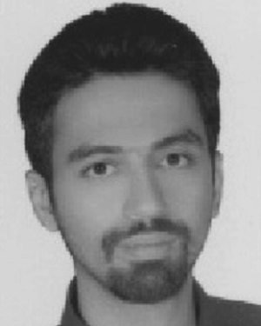
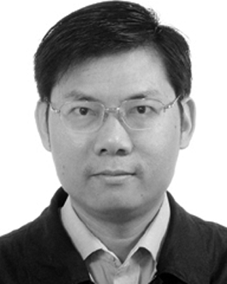
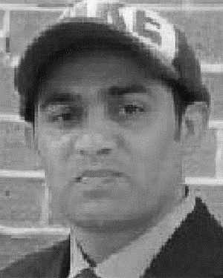
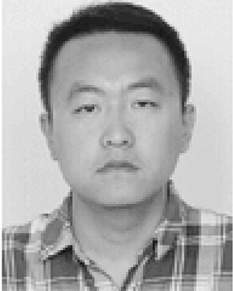
Authors
A survey on deep learning for BIG DATA
Qingchen Zhang , Laurence T. Yang,
Zhikui chen, Peng Li
Notes:
ארבעת החוקרים החתיכים שלנו

Slide 3
Introduction
We discuss:
- 4 Models for Deep Learning with Neural Networks
- 4 Problems in Big Data Analysis applying these models
first: some important concepts
Notes:
הקדמה
שלום שמי גלחהלכחהלגי....
בהרצאה של היום נעבור על
4 מודלים שונים רשתות נוירונים למידה עמוקה
ואחריהם 4 בעיות חשובות שעולות בעת ניתוח ביג דטה – חוקרים ומחקרים שונים שנעזרים במודלים האלה כדי להגיע לפתרונות
אבל קודם כל נתחיל בכמה מושגים חשובים ממש כדי להבין את כל המשך ההרצאה

Slide 4
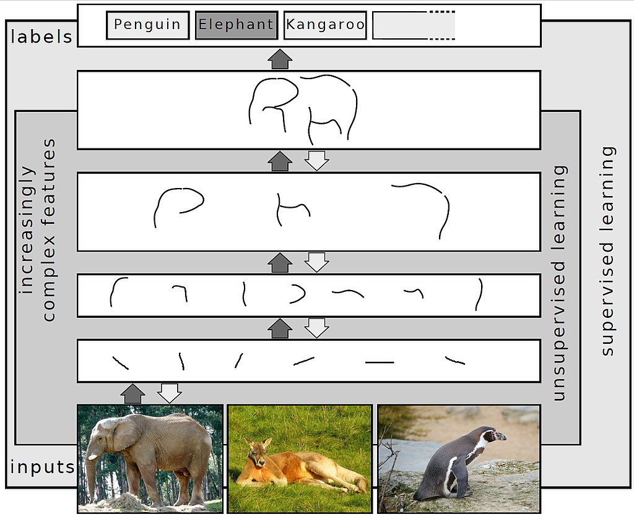
Deep learning
Deep learning is a type of machine learning and artificial intelligence.
Inspired by the human brain
Represented by different types of neural networks
Examples:
Customer support,
medical care,
self-driving cars…
Notes:
למידה עמוקה, היא סוג של machine learning שהם תת נושא של בינה מלאכותית.
בינה מלאכותית היא טכניקת מכונה שמסוגלת לחקות את התנהגות המוח האנושי
והיא מודל חישובי המכיל קבוצת אלגוריתמים, ונשען על תשתית של רשתות נוירונים המחקים את תהליך הלמידה במוח האנושי.
זה בעצם כל מיני סוגים של רשתות נוירונים, שמנסות ״לחקות״ את המוח האנושי – יש במוח האנושי 100 מלייארד נוירונים שקולטים ומעבדים מידע, וכך יכולים תאים אחרים בגוף להשתמש במידע זה.
בעזרתה אפשר לבצע פעולות כגון: נהיגה אוטונומית, ניתוח טקסט ותרגום (למשל בשיחה עם בוט של כללית ),אבחון מחלות.

Slide 5
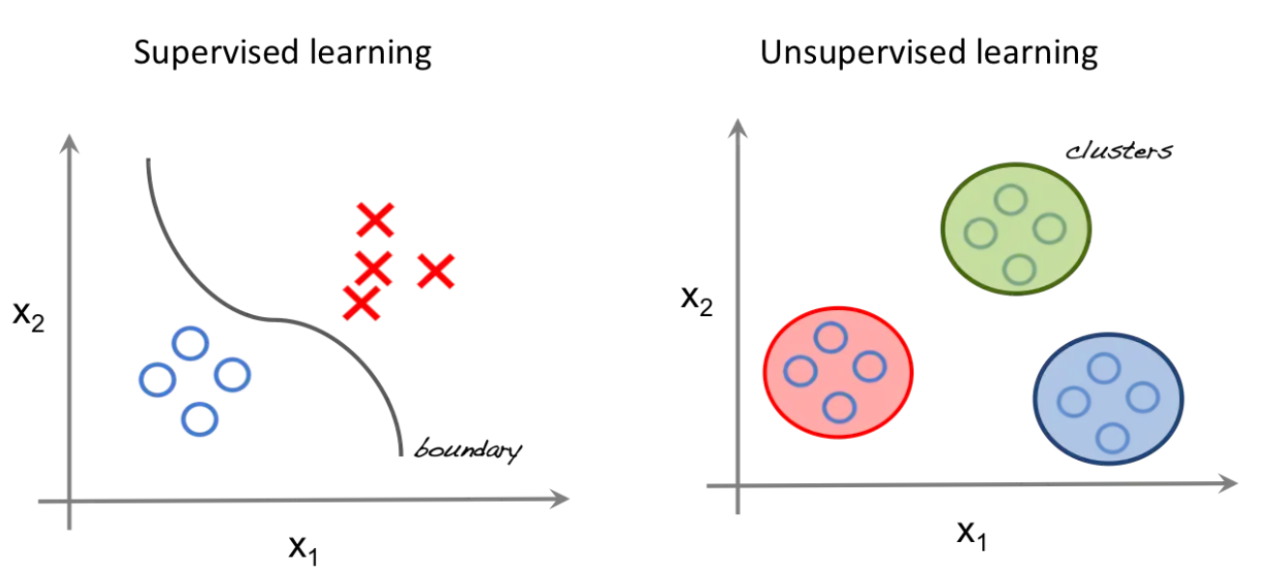
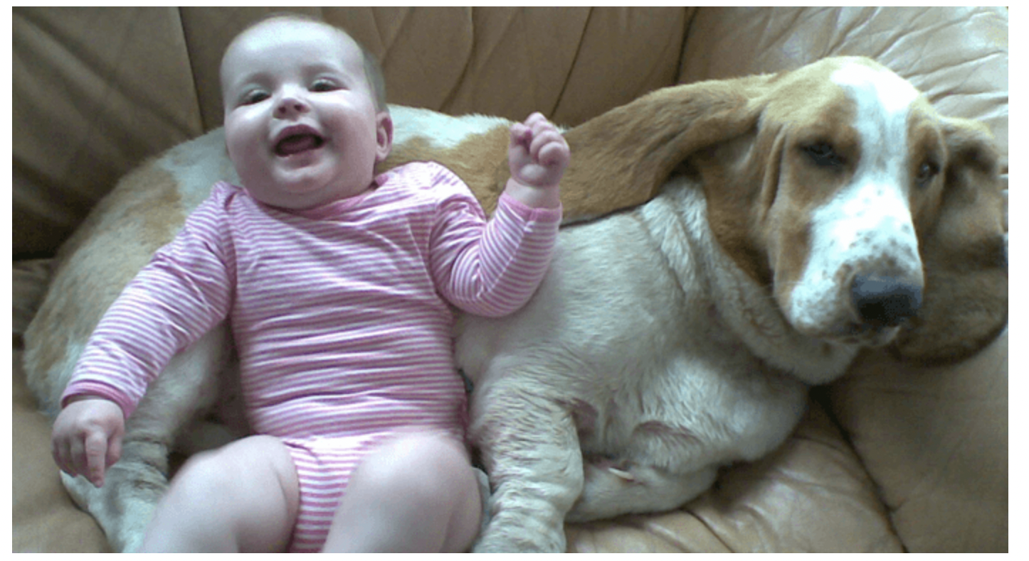
Deep learning
Supervised -
Examples with the “correct answers”
labels
Unsupervised
Only set of examples
extract meaningful features from the data
Notes:
Supervised -
היא טכניקה בענף למידת המכונה, המאפשרת לפתח מכונה או מערכת שלומדות לפתור בעיות על בסיס מאגר גדול של דוגמאות ״פתורות״.
כאשר יש לנו גם דוגמאות וגם "פתרונות" שהושגו בצורה כזו או אחרת – ואנו רוצים שהמחשב יחקה את התשובות.
מאפשרת לנו לאסוף נתונים או להפיק פלט נתונים מהניסיון הקודם
עוזר לייעל את קריטריוני הביצועים באמצעות ניסיון, אחרי שיש לנו מספיק דוגמאות – כנראה שנדע לפתור דברים שלא ראינו עד עכשיו.
Unsupervised -
קטגוריה מעט שונה של ML בה יש לנו סט של נתונים, אך ללא תשובות – מהם אנו מנסים להפיק תובנות.
למשל, נתונים הכוללים מידע רפואי על נבדק, כמו: חום, דופק, לחץ דם, ללא תיוג המציין אם הנתונים שייכים לאדם חולה או בריא.
לדוגמא התינוקת עם הכלב – מדמים את זה לתינוק\תינוקת קטנה שגדלה בבית שלה עם כלב
ואפחד לא לימד אותה מה זה כלב היא פשוט יודעת שיש את הדבר הזה שחי איתם – ויום אחד הגיעו אליהם הביתה חברים עם הכלב שלהם
והילדה לא פחדה מהכלב והיא ישר הלכה אליו ושיחקה איתו גם כי המוח שלה ידע לזהות את אותם המאפיינים של הכלב
את האף, את האוזניים, 4 רגליים, זנב וכו'..
וזו בעצם למידה לא מפוקחת

Slide 6
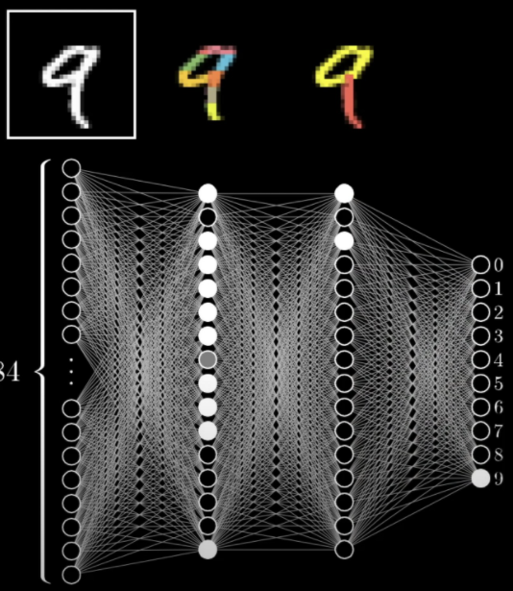
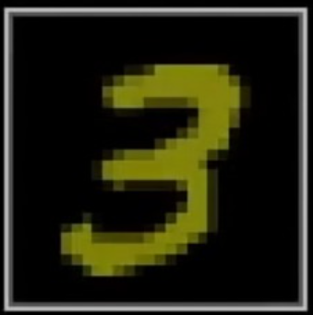
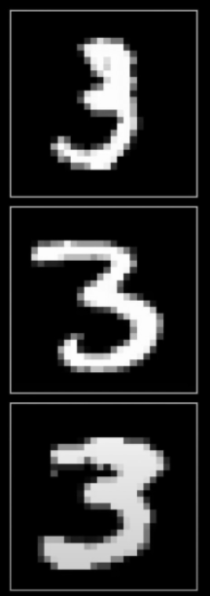
Neural network
inspired from the human brain.
input layer, “hidden” layers and the output layers.
Recognizing numbers in neural network is
like the “hello world” for coders.
Notes:
רשתות נוירונים באו בהשפעת המוח האנושי
בנויות מ3 שכבות – הראשונה זו שכבת הקלט, גלויה
אחריה שכבה או מס' שכבות נסתרות ששם מתבצעות כל הפעולות
ושכבת הפלט.
כל נוירון בשכבה אחת מחובר לכל הנוירונים בשכבה שאחריו ע"י קשתות ועל הקשתות כמובן משקלים
בעת העברת הנתונים בין השכבות מופעלת "פונקציית ההפעלה" activation function
שקובעת את ההפעלה של השכבה הבאה, מכיוון שהיא מקבלת את הפלט מהשכבה שלפניה
*זיהוי תמונות של ספרות על רשתות נוירונים זו הדוגמא הכי נפוצה ואיתה תמיד מתחילים – זה כמו ה"hello world" של מתכנתים
לפנינו דוגמא של רשת נוירונים בסיסית ופונקציית ההפעלה שקורית בין השכבות (חסרה שם השכבה הנסתרת צריך להוסיף )
והדוגמאות של ה3 הן כדי להמחיש את זה שהנוירונים במוח שלנו , כמו שאמרנו יש 100 מיליארד נוירונים שמזהים ומעבדים נתונים,
אנחנו נזהה את ה3 האלה בכל הצורות שלו לא משנה מי יכתוב את הספרה, אלא אם כן זה רופא, וככה בעצם עובד המוח שלנו וזה מה שהרשתות נוירונים מנסות להשיג
תמיד ובכל דרך ישיגו את אותה התוצאה - 3

Slide 7
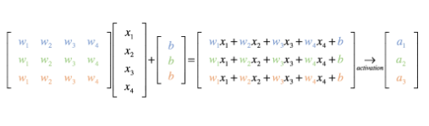
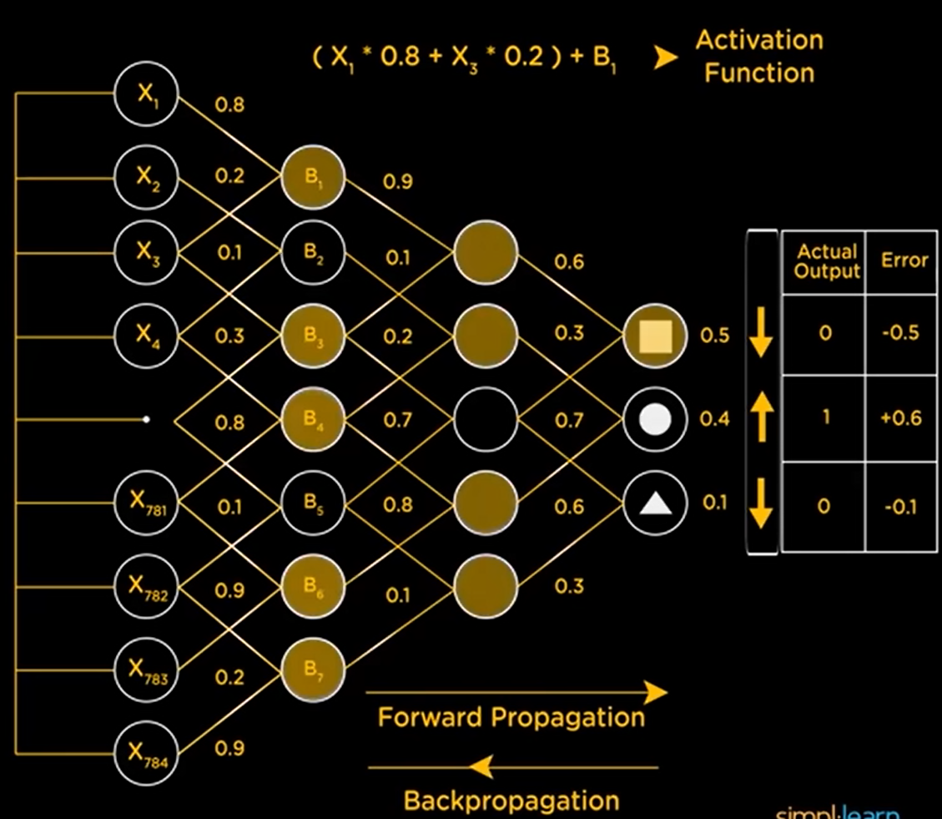
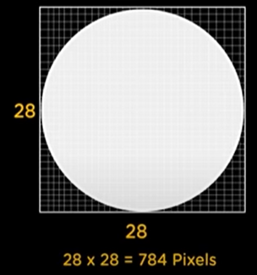
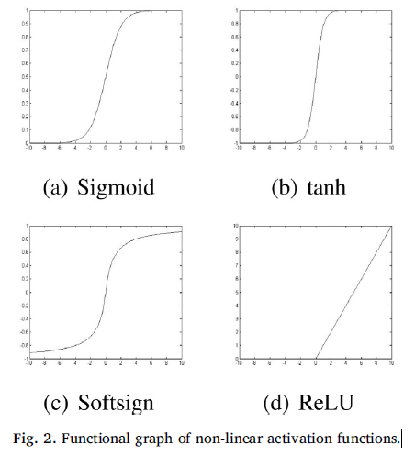
layers
Weights the strength of the connection between units
Activation function
non-linear
"ON" (1) or "OFF" (0)
Notes:
מבנה רשת נוירונים
שכבות – שכבת קלט שכבות נסתרות ושכבת פלט
קשתות – בעלות משקלים שמייצגים את ה"כוח" בין שתי נוירונים – ככל שהכוח ביניהם חזק ככה הנוירון "פעיל"
פונקציית ההפעלה – לפי התמונה למעלה מכפילים את הקלט * המשקל על הקשתות + bias
קובעת את הפלט של הnode לפי הקלט
הפונקציות למעלה זה דוגמאות לפונקציות לא ליניאריות של פונקציית ההפעלה

Slide 8
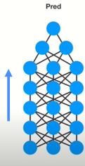
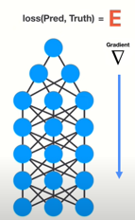
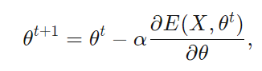
Bias
shifting the activation function important factor in the activation function.
Loss function computes the error for a single training example
Backpropagation going backwards in the net to calculate the error function.
gradient decent
Notes:
Bias – מספר קבוע שיש לכל נוירון , והוא משפיע על התוצאה של פונקציית ההפעלה
פונקציית ההפסד – מחשבת את השגיאה של כל דוגמת אימון, אחרי כל אימון נשווה את התוצאה האמיתית עם מה שיצא ונסביר לרשת מה הוא עשה לא טוב או כן ט וב
Backpropagation – פונקציה שחוזרת אחורה ברשת ומשנה את המשקלים על הקשתות כדי שתשתפר המכונה
היא משתמשת הgradient decent – הסבר קצר עלזה לפי התמונות
זה בעצם מה שהbackpropagation מבצע איתו את הבדיקות על הרשת לאחור, בעזרתו המשקלים על הקשתות משתנים ומתכווננים
וכך המודל יהיה מאומן יותר ויותר.. הבעיה העיקרית איתו זה שהוא דועך אקספוננציאלית בכל איטרציה – לכן כשיגיע לשכבות הראשונות של הרשת
הן לא יתכווננו כמו שצריך ולא יתעדכנו כמו שצריך ולכן בעצם "נכשלו בלמידה"
האלגוריתם של backpropagation משתמש במשתנה השיפוע ובעצם הולך לאחור ברשת
משווה בין התוצאה שיצאה לתוצאה האמיתית שאמורה להיות מהפרמטרים שקיבלנו מראש.
משפרת את פונקציית ההפסד בכל צעד..

Slide 9
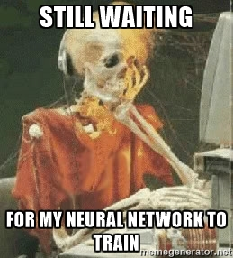
Concepts we should remember..
Pre-training – each model is trained from bottom to top.
- each layer is trained with the output from the layer before.
- repeated until all the layers are trained.
- Unsupervised
Learning – making changes and improvements in the model according to the training stage.
- supervised stage.
- uses the backpropagations algorithm.
Notes:
Pre-training – בעצם תהליך שמלמד את המודל מלמטה למעלה, באמצעות דוגמאות לאימון
כל פלט שיוצא מכל שכבה נכנס כקלט לשכבה הבאה וממשיך לאמן את המודל עד שכל השכבות הנסתרות מאומנות.
מקבל רק דוגמאות בלי תגיות – לא מפוקח – מאמן את המודל עד שהמודל מוצא מאפיינים
אחרי הpre-trainig יש את הלמידה – שלב מפוקח
מקבלת פרמטרים מהשלב הקודם , משתמשת באלגוריתם הbackpropagation וכך מאמנת את המכונה עם הפרמטרים
שסיווגנו קודם

Slide 10
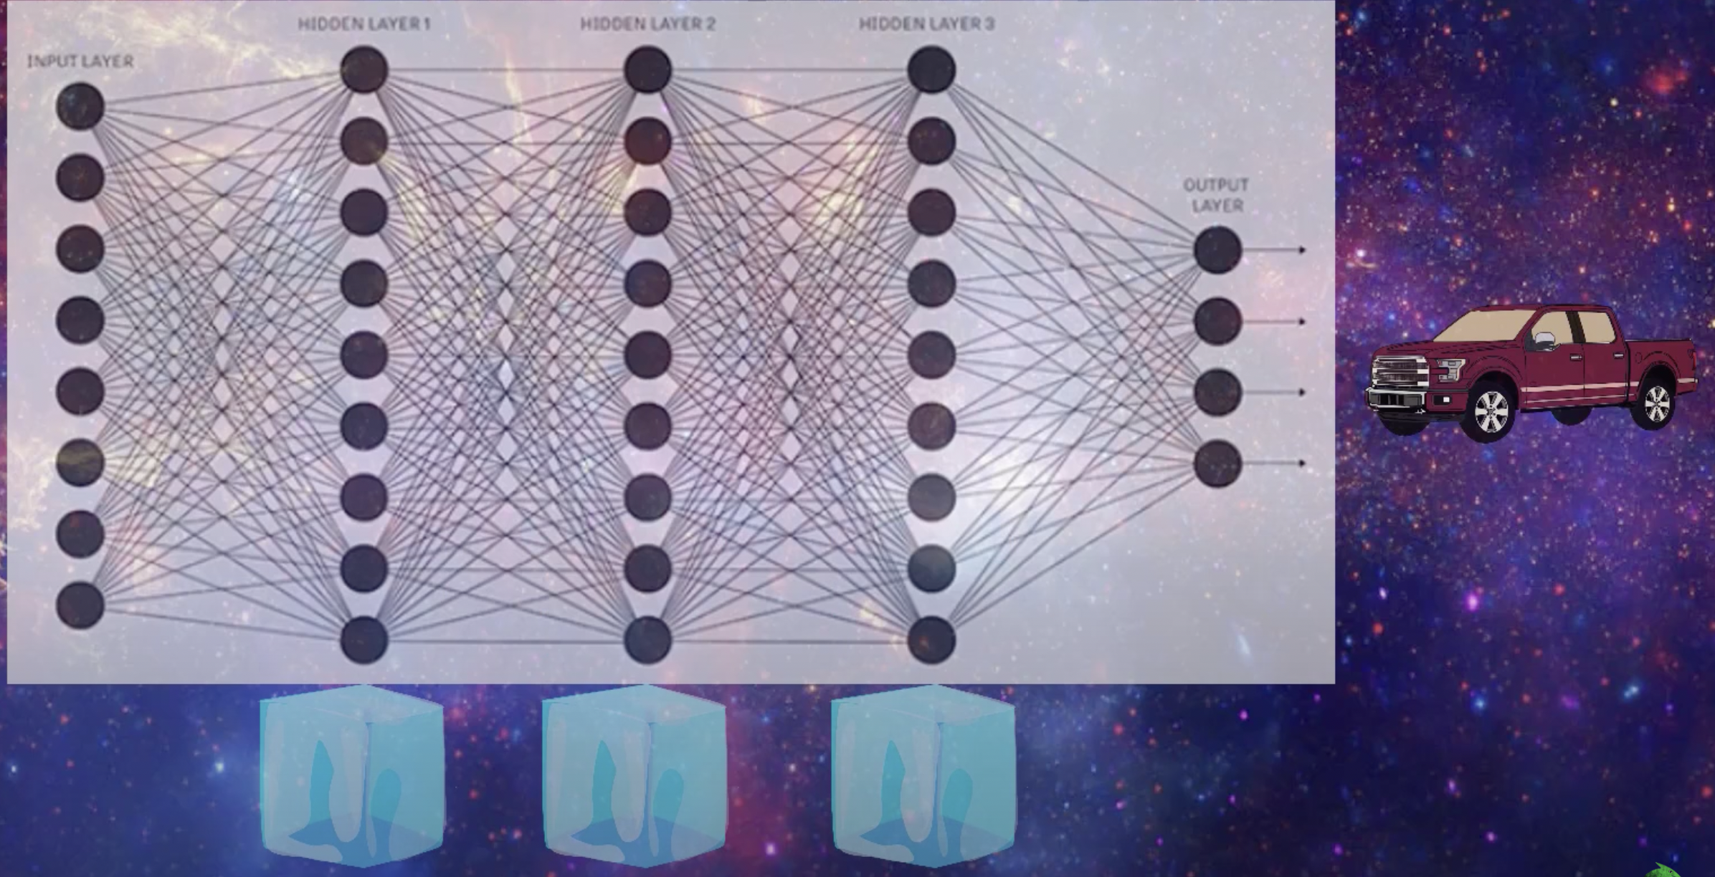
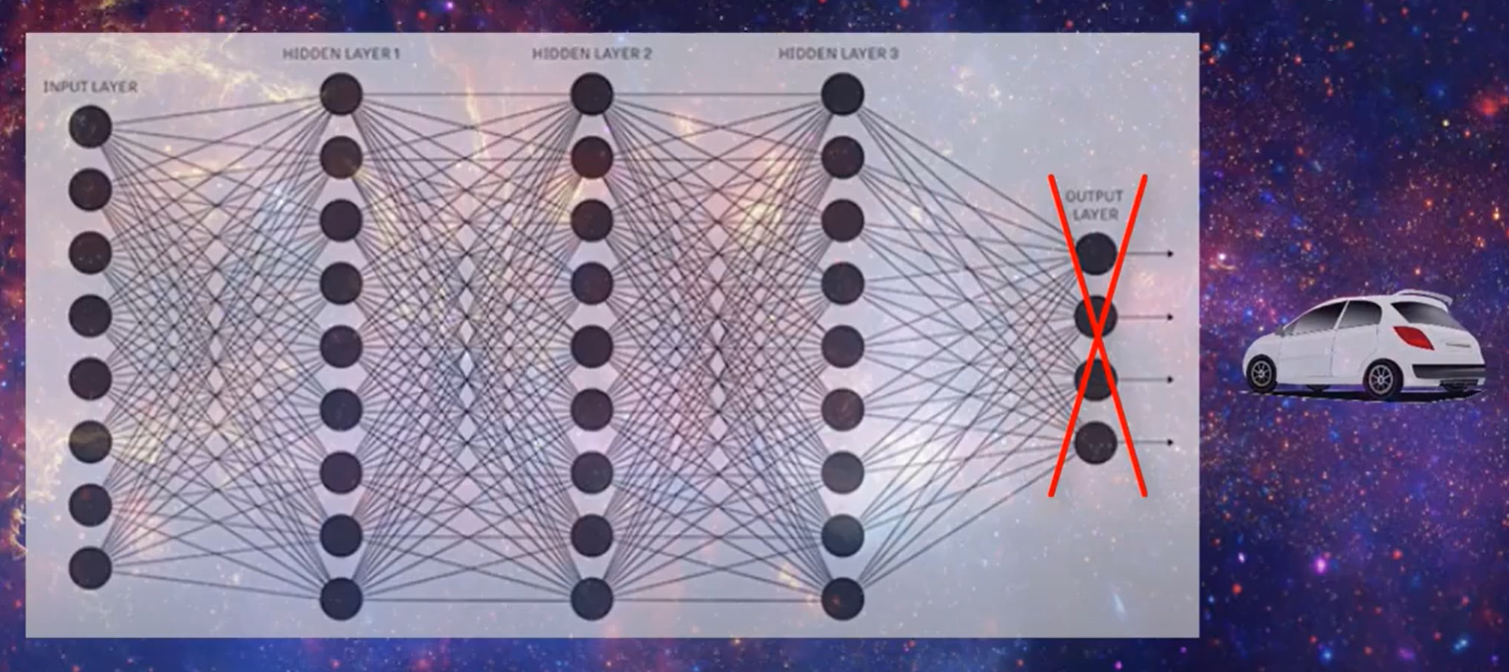
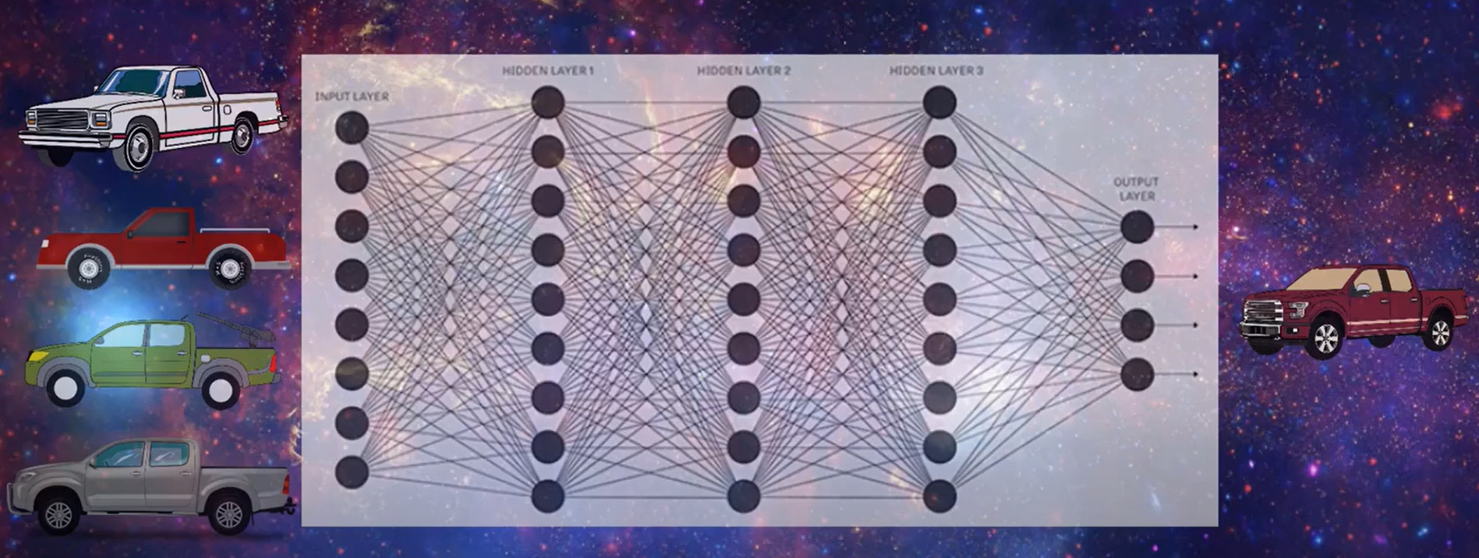
Fine-tuning
Works on trained model for a similar task
Notes:
fine-tuning הוא תהליך שלוקח מודל שכבר מאומן למשימה נתונה ואז משנה קצת את המודל ומבצע שיפורים קטנים כדי לבצע משימה אחרת דומה. (דוגמא של רכב וטנדר)
בהנחה שהמשימה המקורית דומה למשימה החדשה שימוש ברשת נוירונים מלאכותית שכבר עוצבה ואומנה – מאפשר לנו לנצל את מה שהמודל כבר למד מבלי לתכנת אותו מאפס.
דוגמא של השלבים-
בהתחלה תמונה של רשת שמזהה רכבים – עברה pretraining ומאומנת ומכונה
לאחר מכן אנחנו רוצים מודל חדש שבעצם מזהה לנו טנדרים
לא נרצה להתחיל את כל העבודה מהתחלה ולבנות רשת חדשה לגמרי
אז נשתמש ברשת שמזהה רכבים ומכירה את כל הפיצ'רים הרלוונטים – תבניות אבסטרקטיות, ידית, גלגלים
נוריד את השכבות שלא רלוונטיות לנו ונעשה לה finetuning שתהיה בסופו של דבר מודל שמזהה טנדרים

Slide 11
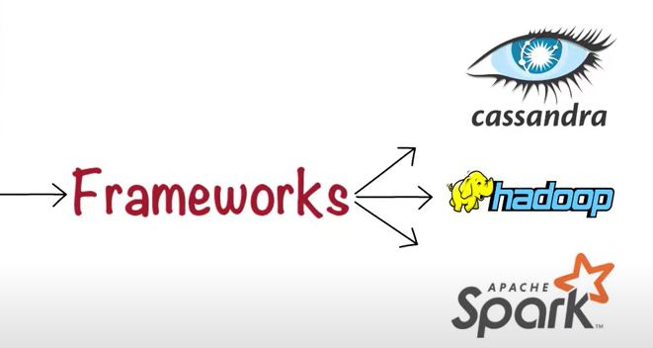
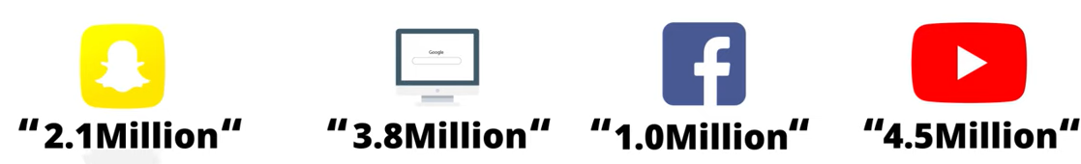
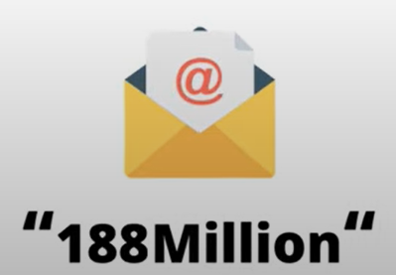
Big Data
massive amount of data
Different formats and types of data
size is beyond the ability of typical database software tools to capture, store, manage and analyze
4V’s concept – Volume, Velocity, Variety, Veracity
Think of all the data in your phone, and every other person in the world with a smartphone…
Per minute
Notes:
Big Data הוא מונח המתייחס למאגר מידע הכולל נתונים מבוזרים, שאינם מאורגנים לפי שיטה כלשהי, שמגיעים ממקורות רבים(כמו אתרי אינטרנט, רשתות חברתיות, מכשרים סללוריים, מצלמות ,חיישנים), בכמויות גדולות, בפורמטים מגוונים, ובאיכויות שונות.
יש אתגר גדול בניהול ביג דאטה ,מסדי הנתונים שקיימים אינים בנויים לאיחסון ולניתוח כמויות מידע גדולות אשר רובן אינן מגיעיות באופן מפורמט לפי תבניות אחידות וידעות מראש . (כמו XL)
ביג דאטה משמש לתיאור היקף מאסיבי של אוסף נתונים מובנה ושאינו מובנה, שגודלו העצום - וקצב עדכונו המהיר, לא היו בנמצא עד לפני זמן קצר.
באיור הראשון – דוגמא לפריימוורקס שעובדים ומאחסנים ביג דטה – למשל Hadoop – מאחסן ומעבד ביג דטה, משתמש במערכת תיקיות מבוזרת – חותך לחתיכות את הקובץ הענקי ושומר אותם במחשבים שונים.
כשהוא מחלק את הקובץ לחלקים הוא דואג שיהיו עותקים מכל קובץ במחשב השני וכך גם אם מחשב אחד נפל ישלו עדיין את כל העותקים ואת כל הקבצים שמורים
(שומר למשל עותק של A וB במחשב אחד, A וC במחשב אחר וC וB במחשב השלישי בצורה מבוזרת) – עובדים בצורה מחולקת ובצורה מקבילית
אפשרי לזהות האם מדובר בBIG DATA לפי קונספט ה4V’s שלו :
Volume – נפח
Velocity – מהירות
Variety – מגוון
Veracity – אמיתות
נסתכל על 4 הקטגוריות האלה בדוגמאות הבאות הקשורות לעולם הרפואה:

Slide 12
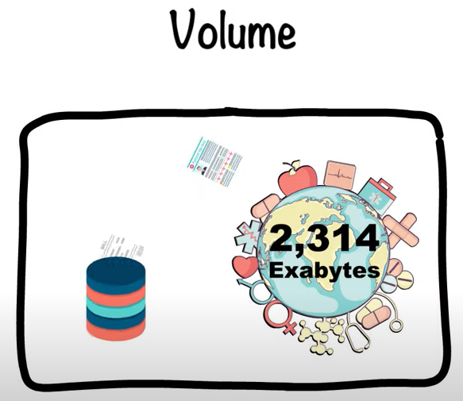
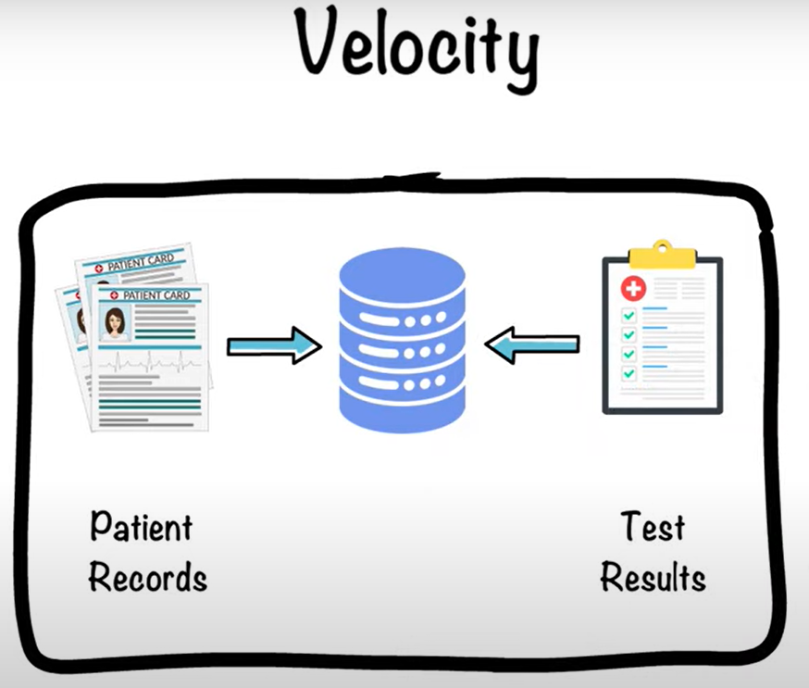
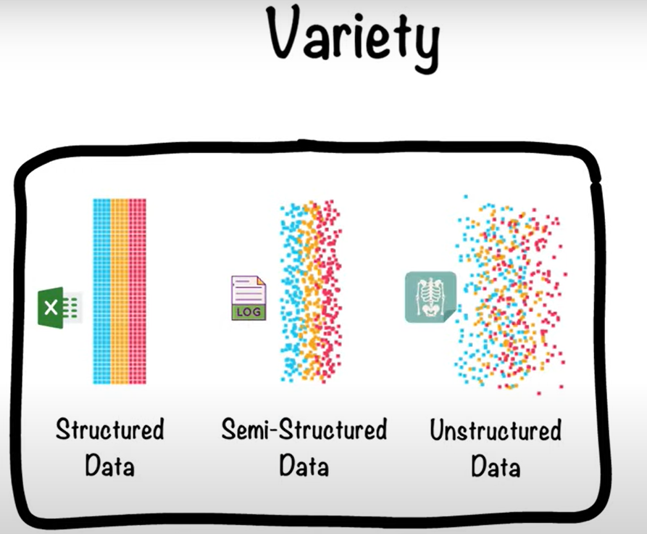
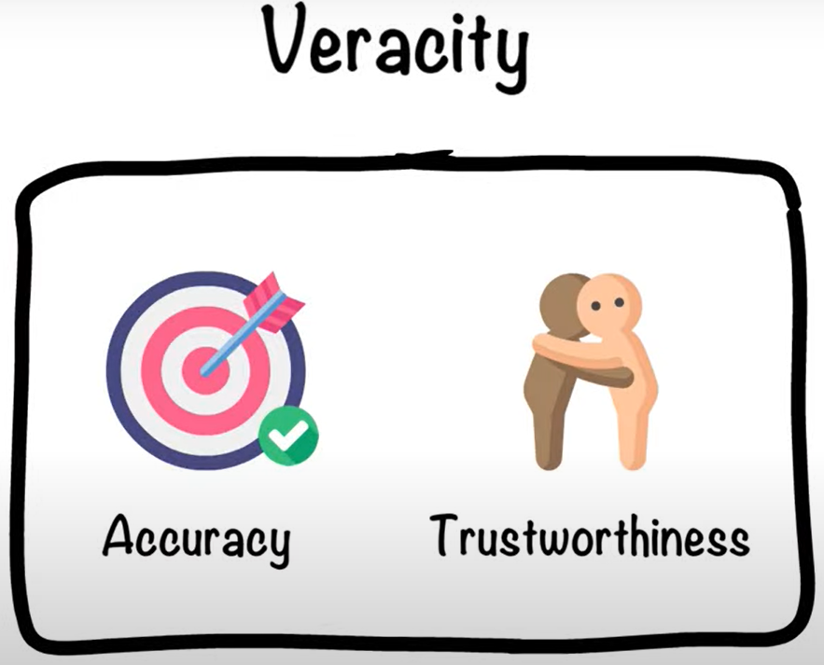
4V’s concept
Volume refers to the quantity of data to be stored.
Velocity refers to the speed at which data is entered into a system and must be processed.
Variety refers to the complexity of data formats.
Veracity refers to the trustworthiness of data.
Notes:
נפח - בדוגמא שלנו – בתי חולים וקופות חולים ברחבי העולם מייצרים נפח עצום של נתונים. 2314 exabytes בכל שנה
בעולם הביג דאטה יהיה על הארגון לעבד כמויות גדולות של נתונים בצפיפות נמוכה, ואלה הם נתונים בלתי מובנים.
נתונים אלה יכולים להיות נתונים של ערך לא ידוע כגון הזנת נתונים של Twitter,, זרימת קליקים בדף אינטרנט או באפליקציה לנייד, או חיישנים.
עבור ארגונים מסוימים, אלה יכולים להיות עשרות טרה של נתונים. עבור אחרים, זה עשוי להיות מאות petabytes.
הקצב בו הנתונים מתקבלים. בדרך כלל, במהירות הגבוהה ביותר הדאטה זורם ישירות לתוך הזיכרון.
לדוגמא, במוצרים חכמים המאפיינים חברות אינטרנט הפועלות מידית ובזמן אמת או כמעט בזמן אמת.
בעבודה עם נתונים קצב כניסת הדאטה לארגון הוא קריטי ודורש תגובה בזמן אמת.
בדוגמא שלנו – כל הדטה שאמרנו מקודם כמו למשל רקורדס של מטופלים, תוצאות בדיקה
כל זה נוצר במהירות גבוהה מאוד!
דוגמא נוספת – אמזון – כל לחיצה בכפתור של לקוח באתר שלהם הם שומרים וזה קורה מהר (בזמן אמת )
מגוון הנתונים, מתייחס לסוגים השונים של הנתונים הזמינים.
סוגי נתונים מסורתיים היו מובנים וניתנים לארגון בצורה מסודרת במסדי נתונים יחסיים (רלציוניים).
עם הכניסה לעולם הביג דאטה, מגיעים הנתונים בסוגים חדשים ובלתי מובנים.
סוגי נתונים לא מובנים כגון טקסטים, אודיו ווידאו ואחרים דורשים עיבוד מוקדם נוסף כדי להפיק מהם משמעות ותמיכה במטא נתונים.
בדוגמא שלנו – הדטה בבתי החולים למשל מגיע בכל מיני סוגים שונים של דטה:
מובנה למשל מסמך XL, כמעט מובנה למשל קובץ LOG, ולא מובנה בכלל למשל תמונה של רנטגן
אמינות – הכוונה לאמינות ולבלגן של נתונים. בשל הצורות השונות של ביג דאטה, בקרת הדיוק ואיכות הנתונים, הפכו להיות מאוד חשובים.
בדוגמא שלנו – האמינות והדיוק של הדטה המג'ונרט זה מאוד חשוב וזה החלק של האמינות
קובץ לוג הוא קובץ שבו נרשמים אירועים חשובים בפעולת המערכת, לשם בקרה של פעולת המערכת ולמטרות נוספות.
דוגמאות: במערכות לניהול בסיס נתונים כל גישה לבסיס הנתונים תירשם בקובץ הלוג של המערכת,
כך שבמקרה של דליפת מידע מהמערכת, למשל, ניתן יהיה לברר מי הם המשתמשים שניגשו למידע זה

Slide 13
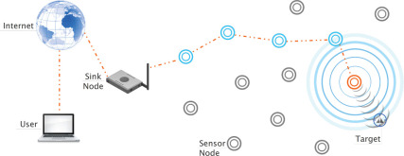
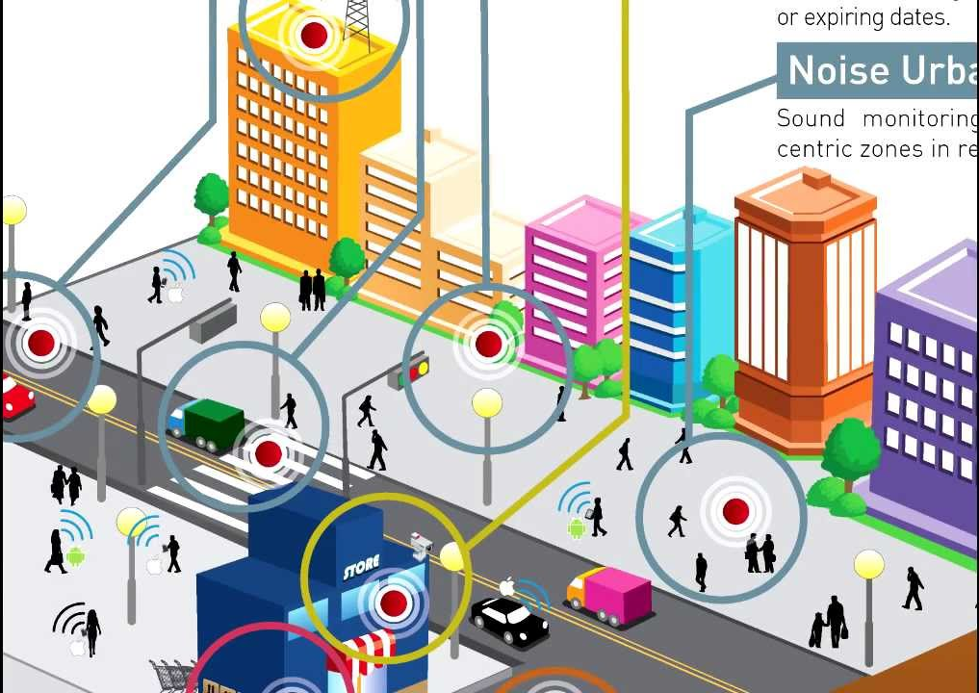
Sensor Networks
A group of sensors at different locations for storage, viewing.
Each monitors local data
Each sends data to central location
Recent development has enabled the collection of BIG DATA
Notes:
קבוצה של חיישנים שממוקמים במיקומים שונים, לאחסון ולצפייה
כל אחד מנטר נתונים מקומיים
כל אחד שולח את הנתונים דרך מספר צמתים לרשתות אחרות כמו למשל Ethernet
רשת חיישנים מורכבת ממספר תחנות זיהוי הנקראות צמתי חיישנים, שכל אחת מהן קטנה, קלת משקל וניידת.
כל צומת חיישן מצויד במתמר, מיקרו מחשב, מקלט משדר ומקור מתח.
המתמר מייצר אותות חשמליים בהתבסס על השפעות ותופעות פיזיות שנחושו.

Slide 14
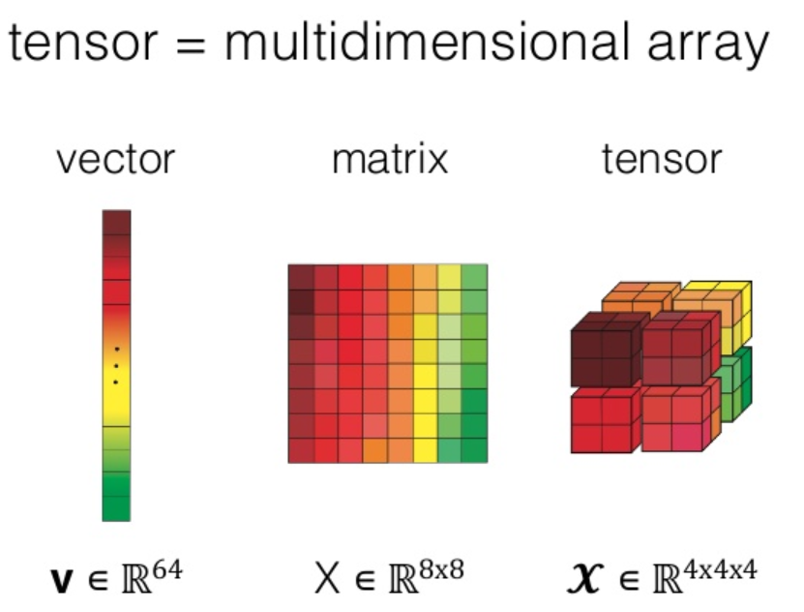
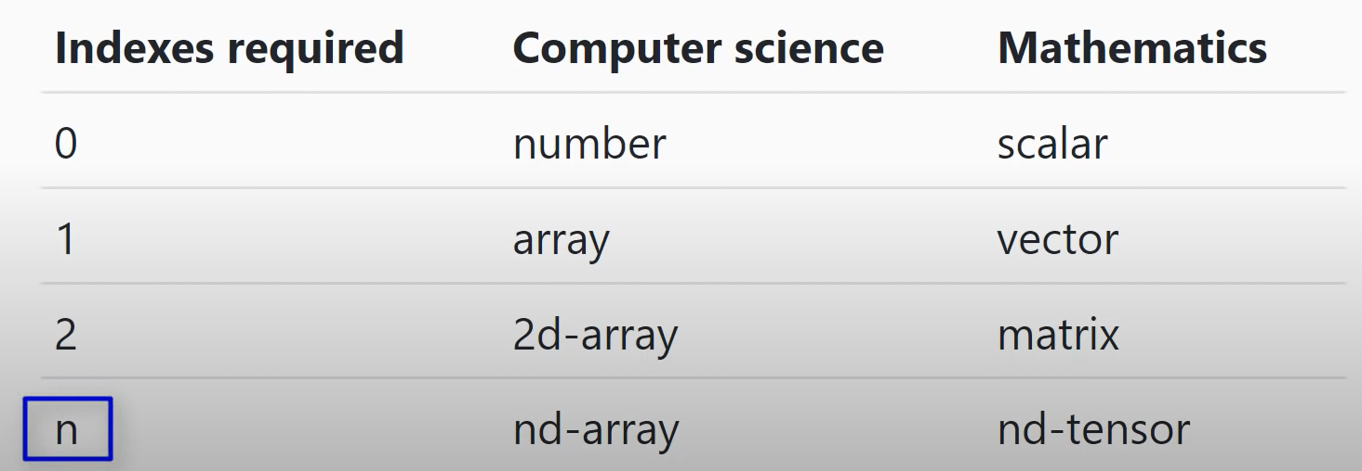
Tensor
Multi-dimensional arrays – nd-tensor.
Tensor is a word used for all values of n
Notes:
Tensors
הם בעצם המילה שבה משתמשים בשביל לתאר מערכים n ממדיים.
המילה טנסור נחשבת "כללית" כי היא מייצגת את כל הערכים של n
כשתעבדו על המחקרים שלכם יכול להיות שתתיקלו במילה הזאת הרבה, מכיוון שלפיזיקאים זה ברור מאוד מה זה והם משתמשים במילה זו בלבד
אז עכשיו אתם יודעים שזה פשוט כמו להגיד מערך n מימדי במילה אחת

Slide 15
Typical deep learning models
01
02
03
04
Stacked auto-encoder
(SAE)
Deep belief network (DBN)
Convolutional neural network (CNN)
Recurrent neural network (RNN)

Slide 16
01
Stacked auto-encoder

Slide 17
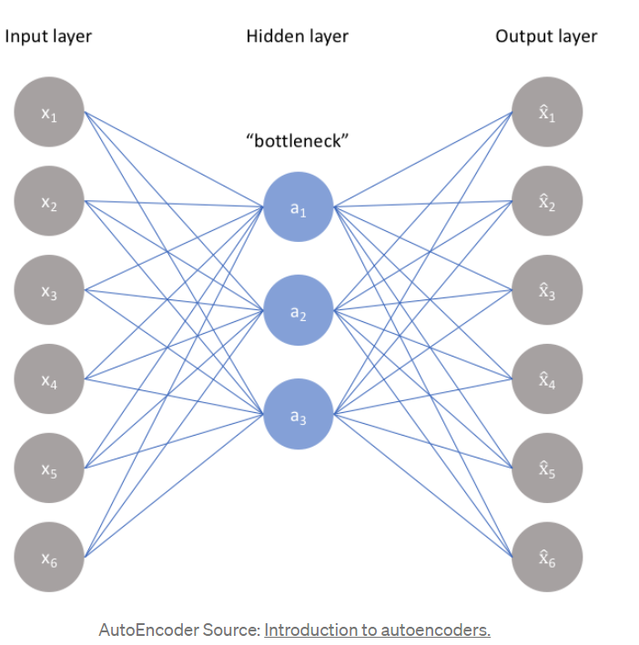
Auto-encoder
Unsupervised model
A NN that attempts to do:
Data compression – lower dimension representation
“Bottleneck”
Extract important features from data
Recreates the original input
Notes:
אחד מהכלים הכי חזקים לחילוץ אוטומטי של תכונות ומאפיינים מהנתונים
זוהי רשת נוירונים ש
מבצעת הפחתת ממדים – זו הדרך שבה הוא מוצא את המאפיינים והתכונות החשובים בדטה
לפי המבנה שלה ניתן לראות את המבנה "צוואר בקבוק"
- מזהה מאפיינים ותכונות חשובות מהדטה בזמן ההפחתת מימדים
מייצרת ובונה מחדש את הקלט המקורי

Slide 18
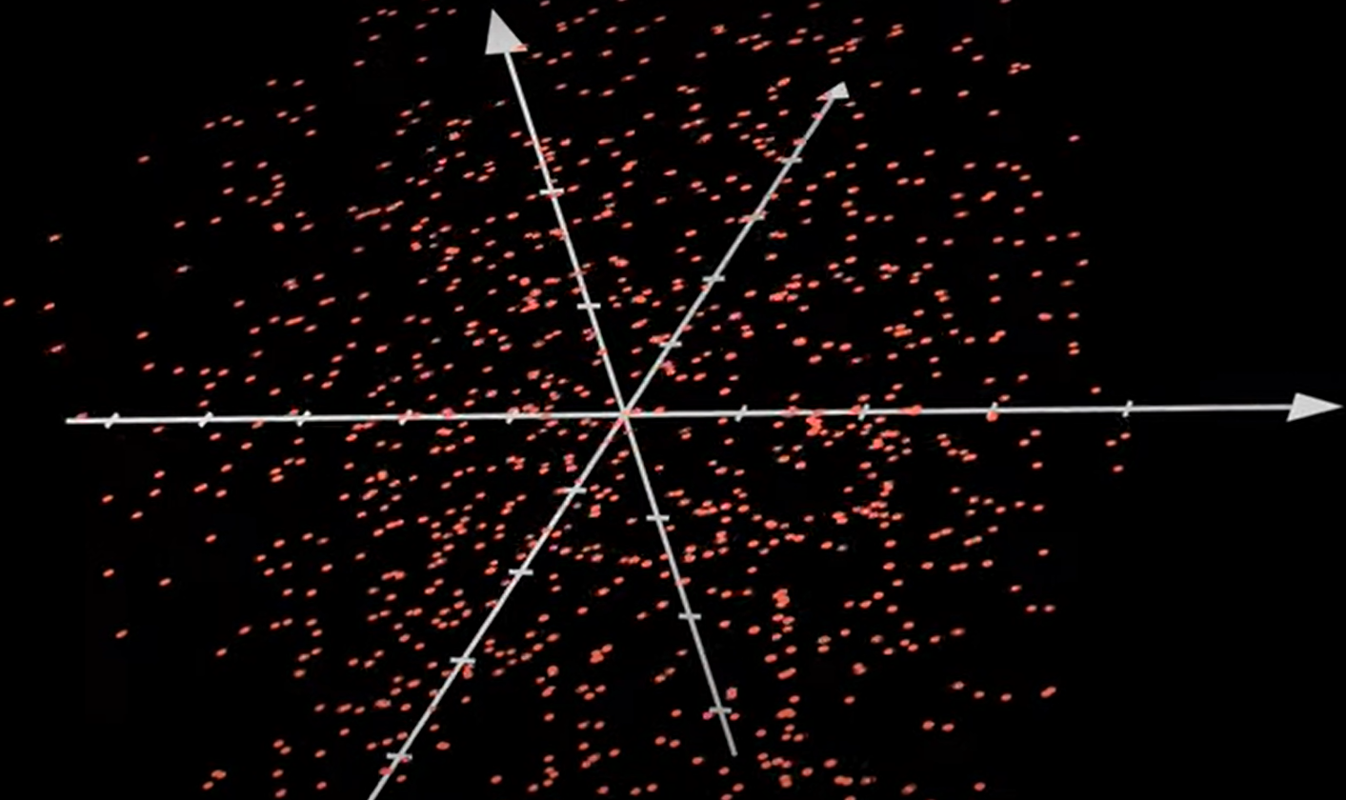
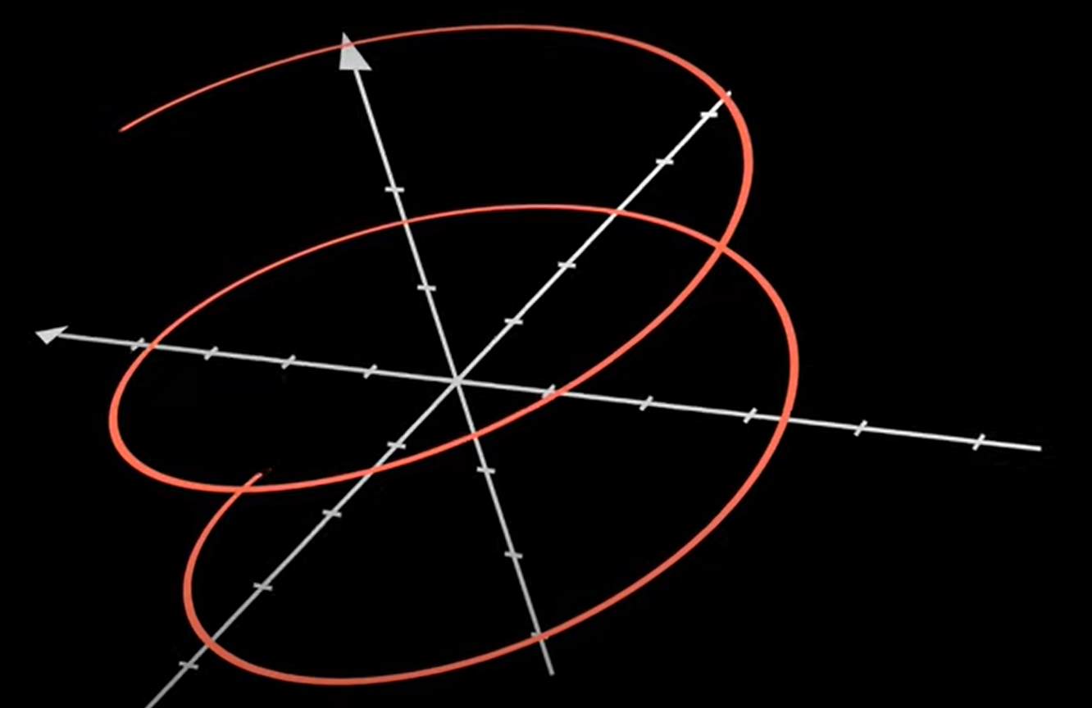
Example for reduced dimensionality
Example of data entering as a three-dimensional (x, y, z) - the auto-encoder reduces it to one dimension
An example of data that you can not reduce its dimensions
Notes:
דוגמא להפחתת מימדים
יש מידע שמגיע במימדים מסוימים שאנחנו יכולים לחלוטין לעבוד עליהם במימד מופחת
למשל התמונה משמאל זה דוגמא לדטה שלא נוכל להפחית לו מימדים, כי הנקודות מפוזרות בכל המימד ולכל נקודה שניגע אנחנו חייבים לגעת בשלושת הנקודות במרחב שלה
כאן לא נוכל להפחית את המימדים כי אנחנו נאבד מידע בוודאות !
ומצד ימין זו דוגמא לדטה מוגבל שהגיעה בתלת מימד, והauto-encoder בעצם ביצע עליה הפחתת ממדים כי ניתן להגיע לכל נקודה על הספירלה בממד אחד
הטריק שהמקודד עושה כדי להפחית מימדים זה בעצם איזושהי מערכת קואורדינטות חדשה שתייצג לו את הדטה כמימד אחד !

Slide 19
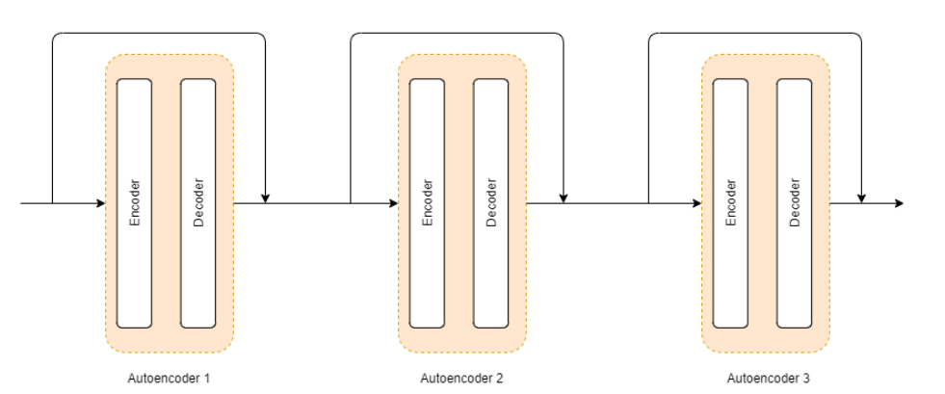
Stacked auto-encoder
Sometimes a single auto-encoder is not enough.
Complex data
Can't reduce dimensions correctly
Stacked auto-encoders
The output of 1 is the input of the second
Notes:
לפעמים יש מערכי נתונים (דטה) מורכב בין התכונות, לכן שימוש במקודד אחד לא מספיק
יתכן שמקודד אחד לא יפחית את המימדיות של תכונות הקלט
כאשר לא מספיק לנו להשתמש בauto-encoder אחד – נשתמש בכמה מקודדים המוערמים זה על גבי זה
לפי השם (דוגמא בתמונה)

Slide 20
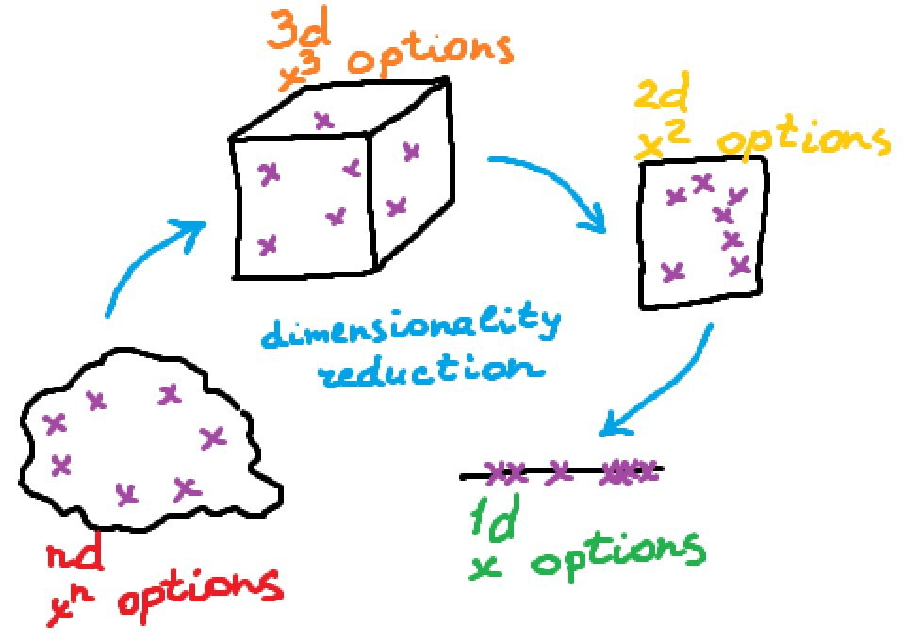
Stacked auto-encoder
Why do we need them?
Can learn non-linear transformations
Uses convolutional layers to learn inputs better.
More efficient to learn several layers.
Multiple representations of the data.
Notes:
למה אנחנו צריכים אותם?
*יכול ללמוד בעזרת פונקציית ההפעלה שלו טרנספורמציות לא ליניאריות ולשכפל שכבות.
*יכול להיעזר בשכבות מפותלות (קונובולוציה) כדי ללמוד בצורה טובה יותר וידיואים, תמונות ורצפים של דטה.
*יעיל ביותר ללמוד עם auto-encoder מספר שכבות.
*מביא ייצוג של הפלט בכל שכבה, וכאשר נקבל ייצוגים שונים במימדים שונים – נוכל להיעזר בהם במלא דברים שונים .
כשיש רשת נוירונים שיודעת להציג דטה אחד בכל מיני ממדים שונים זה יכול לעזור לשימושים שונים

Slide 21
Stacked auto-encoder
Properties
Unsupervised
data-specific
Lossy
Notes:
כמה מאפיינים של auto-encoders
לא מפוקח – נחשב לא מפוקח כי הוא לא צריך להתאמן על תוויות מפורשות
ספציפי לנתונים מסוימים – יכול לעבוד ולדחוס אך ורק דטה שדומה לדטה שהוא התאמן עליו
למשל מקודד שהתאמן על תמונות של פרצופים של אנשים לא ידע לעבוד טוב על תמונות של בניינים.
3. Lossy – הפלט שנקבל יהיה קרוב, אך ירד בדיוקו לעומת הקלט ההתחלתי שקיבל , כמו בJPG או MP3

Slide 22
02
Deep belief network
By Geoff Hinton

Slide 23
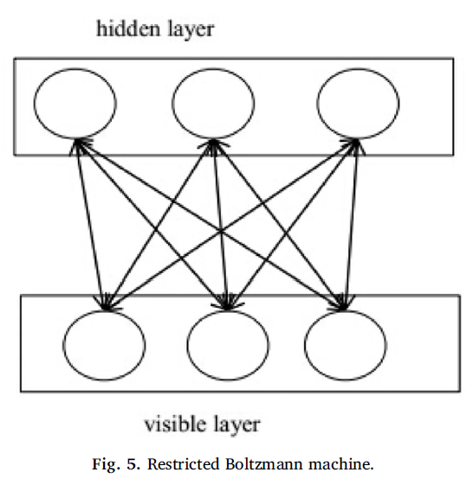
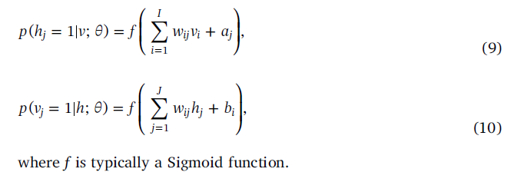
Deep belief network
Unsupervised model
DBN: a combination of RBMs
2 layers : visible layer, hidden layer
The weights represent the probability to be active
The sampling probability of each unit-
P(h|v) to calculate the value of each unit in the hidden layer
f- sigmoid
i – visible, j- hidden , θ = {W, b, a} - parameter set
Notes:
ג'ף הינטון יצר את הרשת הזאת
שיטה לא מפוקחת
שילוב של כמה מכונות RBM
מכונות בולצמן :
מודל גרפי הסתברותי – חיבור בין תורת ההסתברות לבין תורת הגרפים
מודל גרפי הסתברותי הבנוי מ2 שכבות, אחת גלויה ואחת נסתרת.
כל נוד בשכבה הגלויה קשור לכל צומת בשכבה הנסתרת – ושום צומת לא קשור באותה השכבה!
על הקשתות יש משקלים שמסמלים את ההסתברות להיות פעיל
צריכה לקבל קלטים – ואז מתבצע החישוב (הנוד כפול המספ' על הקשתות + ההטייה)
משמש לגילוי מבנים נסתרים בנתונים- מזהה אסוציאציות חיוביות \ שליליות
הסתברות מותנית לכל יחידה בשכבה הנסתרת
הנוסחאות –
f נוסחאת סיגמויד
i- מייצגת את כל השכבות הגלויות
J- מייצגת את כל השכבות הנסתרות
תטא זה כל הסט פרמטרים של הRBM
וf זוהי פונקציית סיגמויד

Slide 24
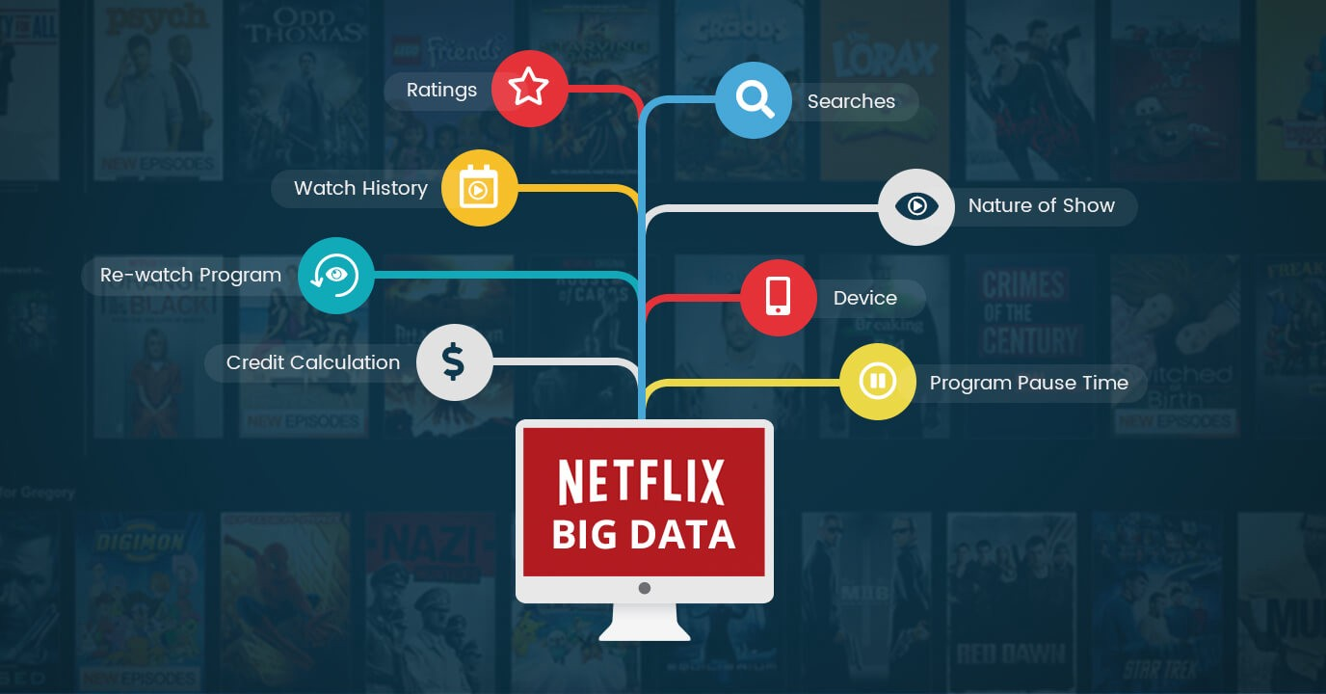
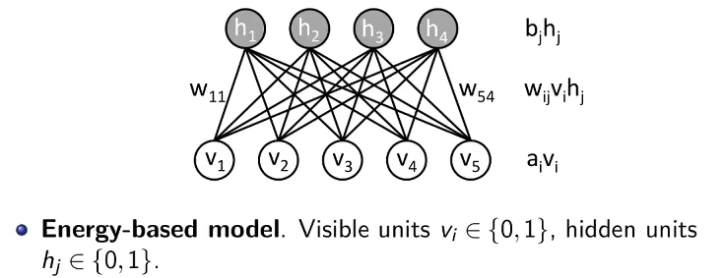
What is RBM?
restricted Boltzmann machines (RBM)
Probability graphical model (PGM) - probability & graph theory
Common distributions across random variables that interact with each other
Example: recommendations in Netflix \ YouTube.
The visible layer – the videos that the user saw
The hidden layer – the classification
Notes:
PGM –
קידוד התפלגויות הסתברות על פני תחומים מורכבים: התפלגויות משותפות על משתנים אקראיים המקיימים אינטראקציה זה עם זה.
ייצוגים אלו יושבים בצומת של סטטיסטיקה ומדעי המחשב, תוך הסתמכות על מושגים מתורת ההסתברות, אלגוריתמי גרפים, למידת מכונה ועוד.
למשל אם החישוב יצא חיובי הלינק בין השכבה הגלויה לנסתרת הוא match (ולהפך)– נחזור לדוגמא של יוטיוב
למשל השכבה הגלויה יכולה לייצג את הסרטונים שהבן אדם צפה בהם ובשכבה הנסתרת יהיה את הסיווג לכל סרטון "על מה הסרטון?" פייתון? חתולים? או למשל את ה"סגנון של הסרטון" ולוג? דמו?
וכך הקשתות משתפרות ומשתנות כמו שלמדנו ע"י הלמידה הזאת של התוכן – וכך הוא יכול לקבוע למשל מה הסיכוי שבן אדם שצפה בסרטון על RBM ירצה לצפות בסרטון על תכנות בפייתון..

Slide 25
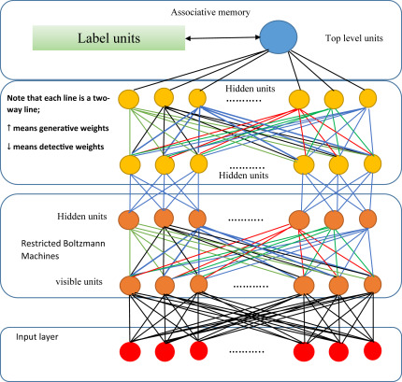
Deep belief network
Hidden layer of RBM is the visible layer of the one above
Greedy Pre- training – 2 layers at a time – RBMs.
Fine tuning - now can detect inherent patterns
Now need labels for naming patterns ==> supervised
Notes:
מה זה בעצם DEEP BELIEF NET
כאשר נחבר כמה מכונות בולצמן נקבל DBN
השכבה הנסתרת של RBM אחד מהווה את השכבה הגלויה של הRBM הבא אחריו.
אנחנו מבצעים גם פה PRE-TRAINING ועל פלט של RBM אחד יהיה הקלט של הRBM הבא - עד שכל השכבות מאומנות אחת אחרי השנייה,
לעומת רשתות עמוקות אחרות שלומדות את הדפוסים בהדרגה (קצוות וצורות ואז מתקדמים בשכבות ומזהים כבר תווי פנים)
הDBN עובד בצורה גלובלית על כל הקלט! ע"י fine-tuning על כל הקלט ברצף עד שהמודל לאט לאט משתפר.
לדוגמא כמו עדשה של מצלמה שלאט לאט תופסת פוקוס על התמונה.
לאחר הFine-tuning המודל כבר יודע לזהות דפוסים מובנים, אך אנחנו עדיין לא יודעים איך קוראים לתבניות?
נצטרך להציג לו סט של תוויות – כך שלכל תבנית שזיהה יהיה שם – למזלנו הסט של התוויות יכול להיות ממש קטן לעומת הדטה.

Slide 26
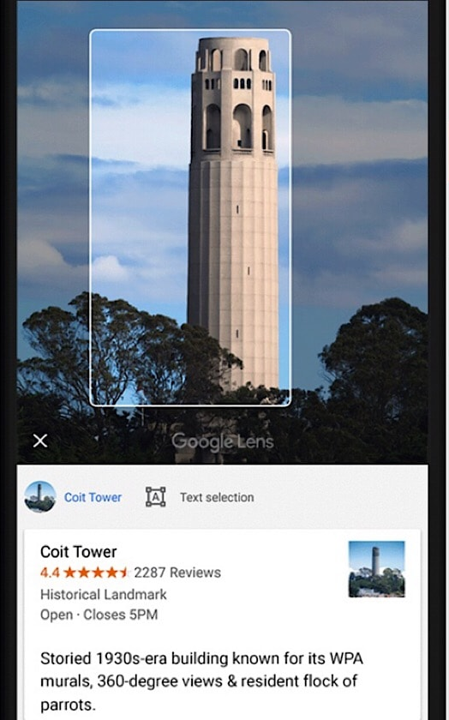
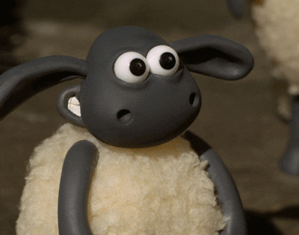
Deep belief network
Used by Google for image recognition problem
An alternative for the backpropagation
A solution to the vanishing gradient problem
Notes:
הרשת הזאת עוזרת לגוגל לפתור את בעיות זיהוי התמונה שיש להם
לDBN יש שיטת אימון המאפשרת לו להתמודד עם השיפוע הנעלם
בעצם קוראים לזה "חלופה לbackpropagation" כי רמת הדיוק שלו גבוהה וככה הוא מתמודד עם בעיית השיפוע הנעלם.

Slide 27
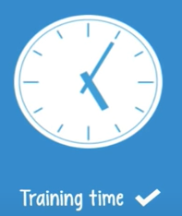
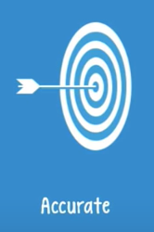
Deep belief network
Benefits
Small labeled data set
Training time
Accuracy
Notes:
יתרונות הDBN
זקוק רק לסט קטן של תוויות, ממש חשוב לאפליקציות ומימושים בעולם האמיתי.
זמן האימון שלו יכול להיות מושלם בזמן נורמלי ע"י שימש בGPU
יהיה מדויק מאוד אחרי כל השיפורים והטוויקים במשקלות, כל פעם יהיה שיפור נוסף בדיוק

Slide 28
03
Recurrent neural network

Slide 29
Recurrent neural network
The models that we've seen so far cannot process data that comes in a sequence.
This model specialized in it - audio, text..
Talk recognition, languages translations, stocks prediction.
Even image recognition to describe
the content in it
Notes:
לעומת המודלים הקודמים שראינו שעובדים בשיטה forward net
זוהי רשת מיוחדת שעובדת עם רצפים של זמן
פופולרית מאוד לקלטים שהם ברצף זמן כמו רצף של טקסט, רצף של אודיו (הקלטה)
משתמשים בהם הרבה לזיהוי דיבור, תרגום שפות, חיזוי מניות, אפילו זיהוי תמונות, אך המקום הכי חזק שלה בעצם זה הרצפים של זמן
התמונה מימין – דוגמא אמיתית מהפייסבוק של גל (ברגע שלוחצים על inspect על התמונה שהעליתי רואים את המערכת בפייסבוק מזהה בדיוק מה יש בתמונה
("יתכן תמונה של מלטזי בתוך מבנה")

Slide 30
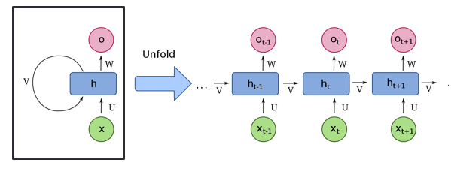
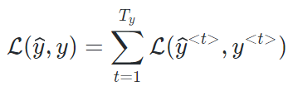
RNN structure
Activation function - Uses Sigmoid, Than, Relu…
Loss function
Notes:
תמונה שמייצגת את המבנה של הרשת
בצד שמאל של התמונה זה בעצם המבנה עם הלולאה כאשר "פותחים" את הלולאה
זה כמו שאנחנו מכירים מתחילם בt וכל איטרציה זה בעצם t+1
כל מיני סוגי פונקציות הפעלה – למשל sigmoid ...
ולמטה דוגמא לפונקציית ההפסד

Slide 31

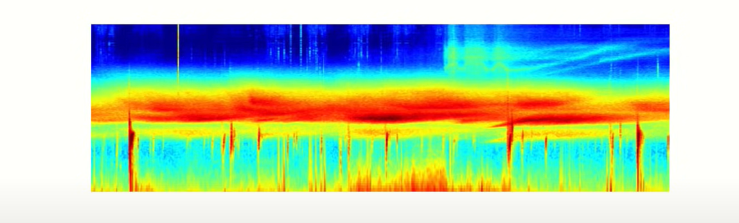
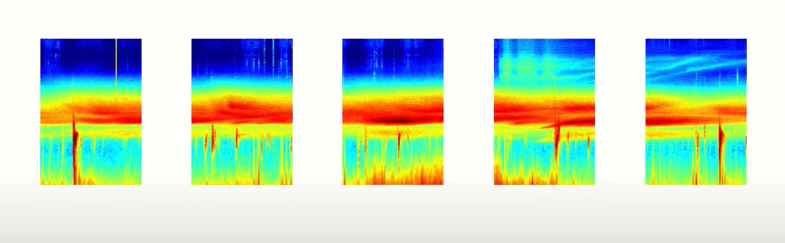


Recurrent neural network
NN that are good at modeling Sequence data
The data gets in the RNNs in chunks
Notes:
זהו מודל עם שכבה אחת שפועל בצורה רקורסיבית, בכל איטרציה השכבה מעבירה לעצמה את הפלט
ושמרת בstate את הפלטים הקודמים – עד שהקלט נגמר.
סובל מ"זיכרון קצר"

Slide 32

Recurrent neural network
Sequential memory
Let's have an example to understand this concept:
So.. We learn the ABC as a sequence
This concepts helps our brain to recognize sequence patterns
Notes:
יש להם קונספט שקוראים לו sequential memory
שבעצם אומר זיכרון לרצפים –
דוגמא טובה להבין את הקונספט הזה sequential memory אנחנו מבקשים ממכם להגיד את הא'ב' בראש או בע"פ
זה היה קל נכון?
עכשיו תנסו להגיד את הא'ב' לאחור באותה מהירות
בטוח שזה היה הרבה יותר קשה
אלא אם כן לא התאמנתם על הרצף הזה לפני, להגיד אותו פתאום בלי הכנה יהיה ממש ממש מסובך

Slide 33




Recurrent neural network
Structure
In RNN there’s a looping mechanism that allows data to flow from one step to the next
chatbot example – classify intentions from the user’s text
Pass the output to the feed-forward layer to classify the intent
RNN
NN
Notes:
מבנה הRNN הוא כמו שאנחנו מכירים שכבת קלט , בפנים שכבה נסתרת או שכבות נסתרות
ושכבת פלט.
מה שמייחד את הRNN שיש בה מנגנון של לולאה שמאפשרת לה לשמור את הדטה, ובכל איטרציה להעביר אותו ולהוסיף אותו לדטה ממוקדם
דוגמא של הchatBot למשל – אנחנו רוצים בוט שיודע לזהות את הכוונה של המשתמש ע"י הקלט שלו
אז למשל נראה שקיבלנו את המשפט “what time it is?” נחלק את המשפט לchunks של מילים, אז באיטרציה הראשונה הכנסנו את המילה what לstate
לאחר מכן את המילה time ובינתיים ישלנו בstate את המילים what וtime, אחרי שעברנו על כל הקלט והכנסנו את כולו עד ל"?" הRNN בעצם סיימה לעבוד
וצריכה לעביר לNN את הפלט שלה וככה מסתיים התהליך ע"י העיבוד של המשפט ובעצם גילינו שהכוונה של המשתמש הייתה לוודא מה השעה?

Slide 34


Recurrent neural network
“Short term memory”
In our bot example – what these distribution colors in the hidden states means?
The vanishing gradient problem
Uses algorithms that improves the memory problem like:
Notes:
RNN סובל מבעיית הזיכרון הקצר" בגלל בעיית הגרדיאנט
לא ניכנס לבעיית הגרדיאנט אך בגדול – זה קורה בגלל שלב הbackpropagation כאשר השיפוע בצורה אקספוננציאלית קטן ולא משפר בעצם את השכבה הראשונות
כי עד שהוא מגיע אליהן הוא כבר לא מספר משמעותי מספיק כדי להוות שינוי.
למשל בדוגמא של הבוט שלנו אפשר לראות את הstate הסופי אחרי שכל המילים נכנסו
בעצם לאט לאט כשהRNN מתקדם בצעדים שלו – נהיה לו יותר קשה לשמור על המידע מהצעדים הקודמים כמו שאתם יכולים לראות
המידע מהמילים הראשונות what ו time כמעט ולא נמצאות בstate הזה
לכן הוא משתמש באלגוריתמים לשיפור הזיכרון כמו LSTM או GRU הם מסוגלים לשמור לטווח ארוך בעזרת מנגנון שנקרא "שערים" gates
שהם מנגנון שלומד בעצם איזה מידע להוסיף או למחוק לstate המוסתר – בזכות היכולת הזאת זיכרון לטווח קצר הוא כבר לא בעיה בשבילם

Slide 35
04
Convolutional neural network

Slide 36

Convolutional neural network
CNN is a type of artificial neural network.
Popular for image recognition
Specialized in detecting patterns
recognize other data or for classification problems..
3 dimensions layers
Every layer uses a filter in her activation function
Notes:
Convolutional neural network – רשתות נוירונים מפותלות
פופולרית לניתוח תמונות, גם משמשת לניתוח סוגי דטה אחרים או סיווג בעיות , ישלהם ייחוד מסוים לזיהוי תבניות.
השכבות הנסתרות באמצע נקראות שכבות מפותלות
בין השכבות יש כרגיל תהליך של קבלת קלט ופליטת פלט לשכבה הבאה וכאשר מדובר בשכבה מפותלת האופרציה שלה צריכה לקבל פילטר מסוים שיודע לזהות את התבניות. ככל שהולכים עמוק יותר בשכבות ככה הפילטר הוא יותר מתוחכם.
השכבות מוקדמות מזהות תבניות פשוטות בעוד שהשכבות המאוחרות מאחדות בין כל התבניות.
כמו בזיהוי פנים- השכבות המוקדמות מזהות את הקצוות בתמונה (למשל העיגול של הפנים, העיגול של העין, אף וכו...) והשכבות האחרונות משתמשות בכל התוצאות האלה ומזהות מאפייני פנים.

Slide 37


a regular 3 layered neural network
CNN assumes that the input is an image
A ConvNet arranges its neurons in 3 dimensions –
width, height, depth
Notes:
ארכיטקטורות ConvNet מניחות את ההנחה המפורשת שהכניסות הן תמונות, מה שמאפשר לנו לקודד מאפיינים מסוימים לתוך הארכיטקטורה
זה הופך את forward function ליעילה יותר ליישום ומפחיתה במידה ניכרת את כמות הפרמטרים ברשת
משמאל: רשת נוירונים רגילה בת 3 שכבות
מימין: ConvNet מסדר את הנוירונים שלו בתלת ממד (רוחב, גובה, עומק), כפי שמוצג בתמונה הימנית
כל שכבה של ConvNet הופכת את נפח הקלט התלת-ממדי לנפח פלט תלת-ממדי של הפעלת נוירונים.
בדוגמה זו, השכבה האדומה מחזיקה את התמונה, כך שהרוחב והגובה שלה יהיו ממדי התמונה, והעומק יהיה 3 (ערוצי אדום, ירוק, כחול).

Slide 38


Convolutional neural network
The “hidden layers” called convolutional layers
The activation function is a convolutional operation
every layer has a filter - his volume decides how to detect the patterns.
Notes:
לCNN יש שכבות נסתרות
הן נקראות הconvolutional layers – יש גם שכבות נוספות רגילות אך הבסיס של הרשת הזאת היא הconvolutionals קונבולוציה
הפילטר יכול להיחשב כמטריצה קטנה יחסית שאנחנו קובעים בה את מס' השורות והעמודות והערכים במטריצה מאותחלים במס' רנדומליים
אז למשל לשכבה הconvolutional הראשונה אנחנו קובעים שאנחנו רוצים שהמטריצה תהיה 3X3
עכשיו כאשר הקלט יכנס לשכבה הזו הפילטר בעצם ינוע על כל בלוק של פיקסלים בתמונה בגודל שבחרנו לפילטר 3X3 עד שהוא בעצם עבר על כל התמונה
הsliding שהמטריצה עושה זה בעצם נקרא הconvolving אז בעצם יותר נכון להגיש הפילטר convoloved על כל בלוק של פיקסלים בגודל שלו מהקלט
הפילטר (שמתואר באמצע) יעבור slides על כל בלוק של 3X3 בתמונת הקלט ויאחסן אותו בתמונה מימין
התמונה הימנית היא זו שבעצם תעבור לשכבה הבאה הconvolutionalית כקלט והתהליך הזה יקרה בשכבה הבאה בדיוק – כנראה עם פילטר אחר ויותר מתוחכם.

Slide 39

Convolutional neural network
The filters detects the patterns
First layers - corners, circles, shapes – (geometric filters)
Deeper layers, the filters are more sophisticated.
Will detect objects like ear, hair, fur or beaks even
And at the even deeper layer …?
Notes:
פירוט השכבות הconvolutional
בכל שכבה יש פילטר שמזהה את התבניות והדפוסים
ככל שניכנס לעומק השכבות אנחנו נגלה את הרמה של הדפוסים נהיית יותר ויותר גבוהה בזכות הפילטר שיש בה
למשל בשכבות הראשונות , הNN שלנו תזהה דפוסים אבסטרקיים כגון פינות, עיגולים, ריבועים, קצוות וכו'
ככל שנמשיך בשכבות הNN שלנו תזהה כבר אובייקטים למשל – אוזניים, שיער, פרווה, מקור, נוצות וכו'...
ושאלה לכיתה – ומה היא תזהה בשכבות האחרונות ?
(אובייקטים מלאים – בן אדם , כלב , לטאה, וכו' ..)

Slide 40

Notes:
דוגמא ממש מובנת לזיהוי קצוות
התמונה של ה7 נכנסת לכל פילטר אחר שמזהה קצוות ומתייחס לצבעים כמו שמתואר בתמונה
הפילטר הכי ימני מזהה את הקצוות האנכיים מימין , הפילטר השני אחריו מזהה את הקצוות המאוזנים מלמטה
הפילטר השלישי מימין מזהה את הקצוות שנמצאות אנכיות משמאל והפילטר האחרון מזהה את הקצוות המאוזנים מלמעלה
( לפי הפיקסלים הבהירים )
זה פילטרים שנראה בערך בשכבות הראשונות שלנו שמזהות רק קצוות

Slide 41


Slide 42
Deep learning models for big data feature learning
01
02
03
04
Deep learning models for
huge amounts of data
Deep learning models for real-time data
Deep learning models for heterogeneous data
Deep learning models for
low-quality data
Notes:
ארבעת הקטגוריות שנעבור עליהם זה איך המימושים של המודלים שלמדנו באים לידי ביטוי
במחקרים שונים בנושא של עיבוד BIG DATA
למשל מודלים של deep learning עבור כמויות דטה עצומות.
מודלים של deep learning עבור דטה הטרוגני
מודלים של deep learning עבור דטה בזמן-אמת
ומודלים של deep learning עבור דטה באיכות ירודה (נמוכה)

Slide 43
01
Deep learning models for huge amounts of data
Notes:
נתחיל במודל של deep learning עבור כמויות דטה עצומות

Slide 44
Deep learning models for big data feature learning
Huge amount of data is a major challenge in deep learning models.
In a large data set there are many types of samples classes with a lot of attributes In them.
Several large-scale models have been developed.
Notes:
דיברנו כבר בהתחלה על BIG DATA – עכשיו נראה איך משתמשים במודלים שלמדנו כדי לפענח BIG DATA
כמויות עצומות של נתונים מציבות אתגר גדול במודלים של Deep learning.
ישנם סוגי מחלקות רבות של דוגמאות במערך נתונים גדול ולכל דוגמא יש מס' רב של תכונות!
כדי ללמוד תכונות וייצוגים עבור כמויות עצומות של דטה – פותחו כמה מודלים של deep learning בקנה מידה גדול. מודלים אלה כוללים שכבות נסתרות, כל אחת עם מס' רב של נוירונים ומיליוני פרמטרים.
זוהי משימה קשה מאוד לאמן מודלים של deep learning בקנה מידה גדול שכזה.
בשנים האחרונות הוצגו שיטות אלג' רבות להכשרת מודלים בקנה מידה גדול, והם מתחלקים ל3 קטגוריות:
מודלים של deep learning במקביליות.
מודלים עם יישום מבוסס GPU
מודלים של למידה עמוקה אופטימלית.

Slide 45
First article – working in parallel
Developed a software framework called DISTBELIEF
train many machines in parallel.
small blocks
Each one is assigned to a computer.
NN still connected
SA-E and DBN
Authors
Jeffrey Dean, Greg Corrado, Rajat Monga, Kai Chen, Matthieu Devin, Mark Mao, Marc'aurelio Ranzato, Andrew Senior, Paul Tucker, Ke Yang, Quoc Le, Andrew Ng
Notes:
המציא מסגרת תוכנה בשם DISTBELIEF כדי לאמן מספר רב של מכונות במקביל.
מודל הלמידה העמוק הגדול מחולק לבלוקים קטנים, כל אחד מהם מוקצה למחשב לצורך אימון.
DistBelief מעבירה המון נתונים בין המחשבים, דבר שיביא להרבה מאוד תקשורת, במיוחד עבור רשתות המחוברת במלואן כמו
Stacking auto-encoder ו-Deep Belief Network.
למרות זאת, DistBelief עדיין משפרת את יעילות האימון באופן משמעותי על ידי חלוקת מודל עמוק גדול לבלוקים.
כך בעצם עובדת כל המערכת במקביליות, מיישמת תהליכי אופטימיזציה
והיא מאוד מתאימה ללימוד תכונות BIG DATA מכיוון שהיא מסוגלת להתרחב על פני מחשבים רבים !

Slide 46



Slide 47



Second article – parallel & GPU
Authors
Developed a framework
based on GPUs
parallel training
parameters and some training objects into the global memory to reduce data transfer.
Rajat Raina
Anand Madhavan
Andrew Y. Ng
Notes:
פיתחו מסגרת למידה עמוקה המבוססת על GPU לאימון מקביל ל DBN בקנה מידה גדול
ולsparse auto-encoders עם יותר מ100 מיליון פרמטרים ומילוני אובייקטי אימון.
למשל, הם הכניסו את הפרמטרים וכמה אובייקטי אימון לזיכרון הגלובלי כדי להפחית את העברת הנתונים.
בנוסף, הם יישמו דגימת גיבס מקבילה של נוירונים נסתרים וגלויים על ידי ייצור שתי מטריצות דגימה
הם הצליחו להאץ את הרשתות DBN
שבנויות על כמה מכונות בולצמן מוגבלות (2 שכבות-אחת גלויה אחת נסתרת) פי 70.

Slide 48


Slide 49

Start from 0:40
Notes:
דוגמא לעבודה במקביל עם מעבד גרפי
נצפה בערך 40 שניות עד שהוא יורה את המונה ליזה

Slide 50
02
Deep learning models for heterogeneous data

Slide 51
Deep learning models for heterogeneous data
A distinct characteristic of big data is its variety
various formats including structured data and unstructured data.
For example, video clip -> includes images, text and audio.
Every object has different characteristic =
which leads us to the complexity of heterogeneous data.
Notes:
מאפיין מובהק של ביג דאטה הוא המגוון שלו, מה שמרמז כי ביג דאטה נאסף בפורמטים שונים:
נתונים מובנים ונתונים לא מובנים ממספר רב של מקורות.
למשל- דף אינטרנט מכיל בדרך כלל תמונה וטקסט בו-זמנית.
או למשל אובייקט מולטימדיה, כגון וידאו קליפ הכולל תמונות סטילס, טקסט ואודיו.
לכל מודל של אובייקטי "מולטי מודל" כאלה יש מאפיינים שונים זה מזה, מה שמוביל למורכבות של נתונים הטרוגניים!
לכן, נתונים הטרוגניים מציבים אתגר נוסף במודלים של למידה עמוקה.

Slide 52
First article – Multi-modal
Authors
Developed a multi-modal for audio-video objects feature learning.
With RBM
features and representations for audio and video separately
combining them to the deep auto-encoder model
Jiquan Ngiam,
Aditya Khosla,
Mingyu Kim,
Juhan Nam,
Honglak Lee,
Andrew Y. Ng
Notes:
פיתחו מודל deep learning "מולטי מודל" ללמידה של אובייקטי אודיו-וידאו ("מולטי מודל" )
כמו באיור, הם השתמשו במכונות בולצמן המוגבלות כדי ללמוד תכונות וייצוגים עבור אודיו ווידאו בנפרד,
התכונות הנלמדות משורשרות לווקטור האמצעי כייצוג משותף של האובייקט ה"מולטי מודל"
לאחר מכן, וקטור הייצוג המשותף משמש כקלט של מודל deep auto-encoder למשימות כמו סיווג או זיהוי.

Slide 53


Slide 54
second article – BI-Modal
Authors
Bi-Modal Deep RBM, for text-image objects feature learning.
For classification and information retrieval tasks.
The fused representation achieves good classification results.
Nitish Srivastava
Ruslan Salakhutdinov
Notes:
פיתחו עוד מודל "מולטי מודל" ללמידה עמוקה
שנקרא BI MODEL עם מכונות בולצמן עבור אובייקטיי טקסט-תמונה
מתאים לשימושי משימות סיווג ואחזור מידע
ידוע לנו שנתונים מורכבים לרוב ממגוון פורמטים ומודלים. למשל תמונות מתויגות עם ידע טקסטואלי וסרטונים מלווים באודיו.
(כל אופציה מאופיינת בתכונות סטטיסטיות מובחנות)
הן מציעות 2 מכונות בולצמן בנויות כדי ללמוד תכונות עבור ה"מולטי מודל" – טקסט ואופן התמונה
הן מראות בעצם כיצד להשתמש במודל כדי לחלץ ייצוג משמעותי של נתונים "מולטי מודליים" – ייצור של ייצוגים מתמזגים ע"י שילוב תכונות בין מודלים שונים.
הן ערכו ניסויים על נתונים דו-מודאליים של תמונה-טקסט או נתוני אודיו-וידאו.
הייצוג המשותף הזה משיג תוצאות סיווג טובות על מערך נתונים , וזה תואם או אף עולה על מודלים אחרים עמוקים.
המודל הזה הרב-מודאלי מסייע לסיווג ואחזור גם כאשר רק נתונים חד מודאליים זמינים בזמן הבדיקה .
המודל מגדיר צפיפות הסתברות על פני המרחב

Slide 55




Left: Examples of text generated from a Deep Boltzmann Machine by sampling from P(vtxt|vimg; θ).
Right: Examples of images retrieved using features generated from a Deep Boltzmann Machine by sampling from P(vimg|vtxt; θ).
Notes:
באיור הזה ניתן לראות איך המכונה עובדת
מצד שמאל המכונה קיבלה תמונה ותגיות, ופלטה תגיות טקסט לפי התמונה
מצד ימין קיבלה תגיות ופלטה תמונות שהכי קרובות למה שהתגיות מייצגות

Slide 56

Notes:
דוגמא לאיך שהן עבדו למשל על תמונה עם טקסט
תוכן "מולטי מודלי"
מימין אפשר לראות את הRBM שעובד על הטקסט ומשמאל את הRBM שעובד על התמונה
ואז את השכבה שעושה להם ייצוג משותף

Slide 57
03
Deep learning models for real-time data

Slide 58

Deep learning models for real-time data
High velocity is an important characteristic of big data
The problem: analyze big data in real time.
Big data is usually collected at a high speed.
In recent years, incremental learning methods representedfor high-velocity data.
Online learning – updates only the parameters when new objects are arriving.
The network structure is not changing.
Notes:
מאפיין חשוב של BIG DATA הוא המהירות בה הוא מגיע. וזה דורש ניתוח של ביג דטה בזמן אמת!
הביג דטה נאסף בד"כ במהירות ממש גבוהה וזה מציב אתגר בעיבוד הביג דטה בזמן אמת.
רוב המודלים של deep learning בעלי מורכבויות חישוביות גבוהות מכיוון שהם כוללים בד"כ מס' גדול של פרמטרים ללמידת תכונות של ביג דטה
(במיוחד deep neural network) לכן – קשה מאוד למודלים האלה ללמוד תכונות וייצוגים של ביג דטה בזמן אמת!
בשנים האחרונות הוצגו הרבה שיטות deep learning מצטברות ללמידה של תכונות נתונים במהירות גבוהה.
אך מה עם זמן אמת? הסוג הזה של השיטות הוא בעצם למידה מקוונת שמעדכנת את הפרמטרים רק כאשר מגיעים אובייקטים חדשים.
ומבנה הרשת נשמר .

Slide 59


First article – Incremental supervised Learning
Authors
Parameter Incremental Learning Algorithm
Supervised
input-output training pattern while preserving the prior results.
computationally simple
Sheng Wan
Larry E. Banta
Notes:
פיתחו אלגוריתם אימון מקוון חדש עבור רשתות נוירונים, בשם אלגוריתם למידה מצטברת .
מסתגל לדפוס אימון של קלט-פלט ע"י התאמת פרמטרים, והוא גם שומר את התוצאות הקודמות.
התאמת פרמטרים – מידע מצטבר בזמן אמת ולא נרצה לשנות את כל הפרמטרים אלא אך ורק את הפרמטרים החדשים שצריך לעדכן
הוא יעיל וטוב יותר לעומת אלגוריתמים שונים שהשווה מולם שעושים את אותו הדבר (למשל אלג’ BP)
מהירות ההתכנסות
הסיכוי להיפטר מאזור הרמה
פשוט מבחינה חישובית , ופשוט לשימוש. מוצא פתרון טוב יותר
האלגוריתם הכללי עבור הרשתות נוירונים (forward net) מוצג כפתרון משוער לבעיית האופטימיזציה,
כאשר מדד הביצועים הוא שילוב של מדדים נכונים של שימור והתאמה.

Slide 60





second article – Deep Convolutional Computation Model
Authors
An Incremental
Deep Convolutional Computation Model
(DCCM)
Feature Learning
parameter-incremental algorithm
structure-incremental algorithm
Peng Li, Zhikui Chen, Laurence Tianruo Yang, Jing Gao, Qingchen Zhang, M. Jamal Deen
Notes:
פיתחו מודל חישוב עמוק DCCM שאיפשר התקדמות מדהימה בלמידת תכונות של ביג דאטה
כמודל deep learning סטטי טיפוסי, קשה ללמוד תכונות של ביג דטה מצטבר. (בזמן אמת)
כדי לפתור בעיה זו השימוש ב DCCM מצטבר ע"י פיתוח שני אלגוריתמים אינקרמנטליים (כלומר מצטברים) – אחד לפרמטרים ואחד למבנה .
האלג' המצטבר של פרמטרים שואף לאמן באופן הדרגתי את השכבות המחוברות ועושה fine-tuning וכך משלב את הידע החדש בידע הקודם .
האלג' המצטבר של המבנה משמש להעברת הידע הקודם ע"י הצגת עדכון השכבות המצטברות המחוברות של הטנסור . (הסבר מה זה טנסור בשקופית הקודמת)
מודל זה נותן התאמה טובה , שימור יעילות והתכנסות.

Slide 61
04
Deep learning models for low-quality data

Slide 62


Deep learning models for low-quality data
Another challenge for big data feature learning is its veracity.
Low-quality data is prevalent in big data
incomplete objects, noise, inaccurate objects, imprecise objects and redundant objects in big data.
most of deep learning models doesn’t analyzing low-quality data
Denoising auto-encoder model
Reconstructing function
Notes:
אתגר נוסף המתעורר בdeep learning של ביג דטה נובע מאמיתותו, אמינותו.
במיוחד בנתונים באיכות נמוכה נפוצים בביג דטה , המשתמע מהעובדה שיש מספר רב של אובייקטים לא שלמים, עם רעש, אובייקטים לא מדויקים ואובייקטים מיותרים.
איכות נמוכה נובעת מכמה וכמה סיבות.
למשל, כמות גדולה של נתונים נאספת מחיישנים, אם חיישנים מסוימים נשברים, אנחנו עשויים לאסוף כמה חפצים לא שלמים (שבורים גם)
תקלת השידור של הרשת עשויה לגרום לרעש מסוים בביג דטה
רוב המודלים שלמדנו של deep learning לא לוקחים בחשבון בכלל את הנתונים באיכות נמוכה.
או במילים אחרות הם מתמקדים בעבודה על נתונים באיכות גבוהה.
בשנים האחרונות, הוצעו כמה שיטות לעבודה עם איכות נמוכה,
הוצג מודל של מקודד אוטומטי מנקה רעשים – denoising auto-encoder שלומד תכונות וייצוגים של דטה עם רעש.
במיוחד המודל של denoising encoder מאמן את הפרמטרים ע"י בניה מחדש (שחזור) הקלט המקורי מהקלט הפגום,
בתמונה – מקודד denoising עם פונקציית השחזור מחדש של הקלט

Slide 63
First article – Denoising
Authors
stacking layers of
denoising auto-encoders,
trained to denoise corrupted input.
denoising autoencoders learn edge detectors
Activation function – denoising like salt&pepper, Gaussian…
Sigmoid
Better results with denoising
Pascal Vincent
Hugo Larochelle
Isabelle Lajoie,
Yoshua Bengio,
Pierre-Antoine Manzagol
Notes:
בחנו אסטרטגיה מקורית לבניית רשתות deep learning המבוססת על הערמה של שכבות מקודדים אוטומטיים denoising (denoising auto – encoders)
המקודדים מאומנים באופן מקומי "להסיר רעש" מגרסאות פגומות של הקלט שלהם
האלגוריתם מוצג על מדד של בעיות סיווג כדי להניב טעות סיווג נמוכה משמעותית, ובכך מגשר על פער הביצועים עם DBN ואף עולה עליו
ניסויים איכותיים מראים שבניגוד למקודדים האוטומטיים הרגילים, הdenoising encoders מסוגלים לזהות את הקצוות בתמונה הטבעית וזיהוי ספרות מתמונות
בפונקציית ההפעלה פה באים לידי ביטוי סוגי הרעשים וניקוים - כמו שלמדנו בעיבוד תמונה ספרתית – Gaussian noise או “salt&pepper” רעש , ובנוסף לפונקציה sigmoid
מחקר זה מבסס בבירור את הערך של שימוש בקריטריון הdenoising כדי לקבל תוצאות גבוהות יותר ודטה באיכות טובה יותר

Slide 64


First article – Denoising
Notes:
ארכיטקטורה של הauto-encoders
למשל קלט X עובר טרנספורמציה קלה ונהיה Xגג ע"י הפונקציה בין הקשתות qD
לאחר מכן המקודד ממפה אותו לy למעלה (בלי החלקים שמחק ותיקן)
ומנסה לשחזר את X באמצעות השלב האחרון שהוא המפענח והשחזור הוא בעצם z
אחרי שאחד כזה מאומן אנחנו בעצם נראה

Slide 65


Second article – Non-Local Auto-Encoder
Authors
Non-Local Auto-Encoder With Collaborative Stabilization for Image Restoration
neurological observation
similar input => similar response.
Collaborative stabilization
Ruxin Wang,
Dacheng Tao
Notes:
החוקרים הציגו מקודד-אוטומטי לא-מקומי כדי ללמוד תכונות אמינות עבור נתונים פגומים.
עבודתם מונעת מהתצפית הנוירולוגית לפיה קלטים דומים אמורים לעורר במוח האנושי את אותה התגובה.
לכן הרשתות נוירוניות צריכות להניב ייצוגים נסתרים דומים – לקלטים דומים .
ישלהם שלב שנקרא "ייצוב שיתופי" collaborative stabilization שמתקן את ההפצה קדימה ברשת.
כדי להשיג מודל אמין הם משתמשים במספר אסטרטגיות כדי לפשט את ההדרכה ולשפר את הבדיקות.

Slide 66

Second article – Non-Local Auto-Encoder
Start from 1:14
Notes:
דוגמא של התהליך (במאטלאב)
נצפה בבערך 30 שניות להראות איך הם שמים את הרעש ואז מנקים – ואז הauto encoder

Slide 67

Second article – Non-Local Auto-Encoder
Notes:
כאן ניתן לראות דוגמא מהתמונה של לנה שלמדנו כולנו בשיעור עיבוד תמונה
הם עשו ניסויים רבים של ניקוי רעשים בתמונה וכאן יש כל מיני תוצאות על לנה
A מקורי
B עם רעש
C NLM
... וכן הלאה מלא סוגי רעשים

Slide 68
Summary
Deep learning is currently the most active topic of machine learning
future suggestion
Development of new learning frameworks and computing infrastructures, Compressing large-scale
Most current models focus on two-modal data, effective connection methods is a future direction.
Network optimization is a future research work.
With the growth of low-quality data, reliable models should be urgeently explored.
Huge amount
Heterogeneous data
Real-time data
Low-quality
Notes:
Huge amount – בעקבות הצמיחה המתמשכת של ביג דאטה, יש צורך לבנות הרבה יותר מודלים של למידה עמוקה בקנה מידה גדול.
פיתוח מסגרות למידה ותשתיות מחשוב חדשות.
דחיסת מודלים של למידה עמוקה בקנה מידה גדול מבלי לחדד עוד יותר את הדיוק הוא כיוון מחקר נוסף ללימוד תכונות ביג דאטה.
Heterogeneous data - רוב המודלים הנוכחיים של למידה עמוקה רב-מודאלית מתמקדים בנתונים דו-מודאליים.
חקר שיטות חיבור יעילות עבור תכונות נלמדות לשיפור מודלים של למידה עמוקה רב-מודאלית היא כיוון עתידי.
Real-time data - פחות ברור איך ניתן ליישם אותם על מודלים של למידה עמוקה וכיצד ניתן ליישם אותם על ארכיטקטורות עמוקות.
מכיוון שחלק תומכות בשיטות של שינוי מבנה הרשת ע"י הוספת נוירון , וחלק מעדיפות שמירה על מבנה הרשת
ייעול הרשת היא עבודת מחקר עתידית
Low-quality - הם מתמקדים רק בנתונים רועשים או למידת תכונות נתונים חלקיות.
יש מספר רב של אובייקטים מיותרים, אובייקטים לא מדויקים ואובייקטים מיותרים בביג דאטה.
עם גידול של נתונים באיכות נמוכה, יש לחקור בדחיפות מודלים אמינים של למידה עמוקה עבור נתונים באיכות נמוכה.

Slide 69


Thanks!

Slide 70
Resources
www.youtube.com
www.wikipedia.org
stackexchange.com
towardsdatascience.com
www.sciencedirect.com
ieeexplore.ieee.org

